Slide 1
Initiation à la science ouverte
Justine Ancelin-Fabre, URFIST de Paris
Dernière mise à jour : 28 avril 2021

Slide 2
Mode d’emploi indicatif
Ce diaporama est associé à la formation « Science ouverte en bibliothèque » de l’URFIST de Paris.
Il peut être consulté en amont de la formation à titre d’introduction, et constitue également une ressource autonome, à titre d’aide-mémoire.
Certaines diapositives comportent des notes, qui fournissent des commentaires, des références bibliographiques ou des pistes d’approfondissement.
Le diaporama comporte des éléments cliquables (appuyer sur Ctrl en même temps) permettant de naviguer entre ses différentes sections et niveaux de contenus.
Parcours possibles :
  Lecture linéaire de l’ensemble des diapositives associées à un même niveau de contenu ;
  Lecture linéaire de l’ensemble du diaporama, avec un approfondissement progressif des notions abordées (3 niveaux) ;
  Parcours « à la carte » au gré des notions.

Slide 3
Navigation et niveaux de contenus
Contenu de niveau débutant : ou (diapo suivante)
Contenu de niveau intermédiaire : ou (diapo suivante)
Contenu de niveau avancé : ou (diapo suivante)
Retour au début de la section ou du diaporama :
>
>
>
R
Si vous repérez des problèmes techniques dans la navigation au sein de ce diaporama, merci de me les signaler (justine.ancelin@chartes.psl.eu)
Notes:
La lecture des contenus de niveau débutant est un préalable indispensable à la formation « Science ouverte en bibliothèque » dispensée à l’URFIST de Paris.
Si le temps manque vraiment, on se concentrera sur les chapitres suivants (niveau débutant) :
Définir la science ouverte
Principes de la science ouverte
Accès ouvert
Ouverture des données et matériaux
Logiciels libres

Slide 4
Définir la science ouverte
Niveaux :
Débutant
Intermédiaire
Avancé
>
>
>
R

Slide 5
Qu’appelle-t-on science ouverte ?
« La science ouverte est un mouvement visant à rendre la recherche, ses outils et ses productions accessibles à tous les niveaux de la société.
C’est pratiquer la science de manière à ce que d’autres puissent collaborer et contribuer, où les données de recherche, les notes de laboratoire et autres processus de recherche sont librement disponibles, selon des conditions qui permettent la réutilisation, la redistribution et la reproduction de la recherche et de ses données et méthodes sous-jacentes. »
Source: FOSTER
Cette définition a amené certains partisans de la science ouverte à dire que « la science ouverte n’est rien d’autre que de la science bien faite » (“Open science is just science done right”)
R
>
Notes:
La définition proposée sur cette diapositive est une traduction d’une définition en anglais, disponible sur le portail FOSTER Open Science (https://www.fosteropenscience.eu/foster-taxonomy/open-science-definition) : “Open Science is the movement to make scientific research, data and dissemination accessible to all levels of an inquiring society. It is the practice of science in such a way that others can collaborate and contribute, where research data, lab notes and other research processes are freely available, under terms that enable reuse, redistribution and reproduction of the research and its underlying data and methods.”
FOSTER Plus (Fostering the practical implementation of Open Science in Horizon 2020 and beyond) est un projet européen financé par l’Union européenne, et porté par 11 partenaires au sein de 6 pays. Il vise à faire de la science ouverte la norme dans les pratiques des chercheurs.

Slide 6
Définir la science ouverte ?
Plusieurs définitions de la science ouverte cohabitent avec de légères différences d’un établissement ou d’un État à l’autre, au point qu’en 2020, l’Organisation des Nations Unies pour l’éducation, la science et la culture (Unesco) s’est emparée du sujet afin « d’établir un consensus mondial sur la science ouverte, comportant une définition commune, un ensemble de valeurs partagées et des propositions d’action » (source).
R
>
Notes:
En savoir plus : Unesco, « Vers une recommandation de l’Unesco sur la science ouverte : établir un consensus mondial sur la science ouverte », 2020, p. 2 (en ligne https://en.unesco.org/sites/default/files/open_science_brochure_fr.pdf).

Slide 7
La science ouverte en France
Le Plan national pour la science ouverte (PNSO), projet gouvernemental annoncé en juillet 2018, affirme que « la science ouverte est la diffusion sans entrave des publications et des données de la recherche. Elle s’appuie sur l’opportunité que représente la mutation numérique pour développer l’accès ouvert aux publications et -autant que possible- aux données de la recherche. [Ainsi], la France s'engage pour que les résultats de la recherche scientifique soient ouverts à tous, chercheurs, entreprises et citoyens, sans entrave, sans délai, sans payement. »
3 axes de travail privilégiés pour ce PNSO :
  Généraliser l’accès ouvert aux publications scientifiques
  Structurer et ouvrir les données de recherche
  S’inscrire dans une dynamique durable, européenne et internationale
Le PNSO n’est qu’une première étape, qui ne couvre pas encore toutes les dimensions de la science ouverte.
R
>
Notes:
Axe n°1 : L’ouverture des publications scientifiques doit devenir la pratique par défaut aussi vite que possible. Pour engager cette dynamique, les publications issues de recherches financées au moyen d’appels à projets sur fonds publics seront obligatoirement mises à disposition en accès ouvert, que ce soit par la publication dans des revues ou ouvrages nativement en accès ouvert, soit par dépôt dans une archive ouverte publique comme HAL.
Mesures concrètes :
Rendre obligatoire la publication en accès ouvert des articles et livres issus de recherches financées par appel d’offres sur fonds publics ;
Créer un fonds pour la science ouverte ;
Soutenir l’archive ouverte nationale HAL et simplifier le dépôt par les chercheurs qui publient en accès ouvert sur d’autres plateformes dans le monde.
Axe n°2 : Notre ambition est de faire en sorte que les données produites par la recherche publique française soient progressivement structurées en conformité avec les principes FAIR (Facile à trouver, Accessible, Interopérable, Réutilisable), préservées et, quand cela est possible, ouvertes.
Mesures concrètes :
Rendre obligatoire la diffusion ouverte des données de recherche issues de programmes financés par appels à projets sur fonds publics ;
Créer la fonction d’administrateur des données et le réseau associé au sein des établissements ;
Créer les conditions et promouvoir l'adoption d'une politique de données ouvertes associées aux articles par les chercheurs.
Axe n°3 : Le succès de la science ouverte implique le développement de nouvelles pratiques quotidiennes pour les chercheurs. Cela nécessite la définition de nouvelles compétences, le développement de nouvelles formations et l’adoption de nouveaux services.
Mesures concrètes :
Développer les compétences en matière de science ouverte notamment au sein des écoles doctorales ;
Engager les opérateurs de la recherche à se doter d’une politique de science ouverte ;
Contribuer activement à la structuration européenne au sein du European Open Science Cloud et par la participation à GO FAIR.
Texte intégral du Plan sur https://www.ouvrirlascience.fr/plan-national-pour-la-science-ouverte/

Slide 8
Un écopensystème
Depuis quelques décennies, on assiste à l’essor d’un mouvement qui considère toute l’information publique (y compris non scientifique) comme un bien commun (E. Ostrom) dont la diffusion est d’intérêt public et général, et milite pour la mise à disposition en priorité des données produites par le secteur public (administration, établissements publics…), mais aussi des données d’origine privée (notamment organisations à but non lucratif comme Wikipédia).
Ce mouvement s’inscrit dans une démarche plus vaste de transparence et de participation des citoyens initié par de nombreux gouvernements dont le gouvernement français, et qui se manifeste parfois par l’acronyme ODOSOS (de l'anglais « open data, open source et open standards, littéralement données ouvertes, logiciel libre et format ouvert), démarche elle-même comprise dans le mouvement plus général de l’innovation ouverte.
Cet « open system » peut concerner des productions intellectuelles qui ne relèvent pas de la recherche scientifique, comme des œuvres d’art ou littéraires.
R
>
Notes:
Pour en savoir plus : M. Faury, « La science comme bien commun : quels enjeux et quelles pratiques de chercheurs ? », 2018 (en ligne https://www.slideshare.net/mfaury/la-science-comme-bien-commun-quels-enjeux-et-quelles-pratiques-de-chercheures).

Slide 9
Les principes de la science ouverte
Niveaux :
Débutant
Intermédiaire
Avancé
>
>
>
R

Slide 10
Les principaux concepts de la science ouverte
Transparence : mieux comprendre comment la recherche avance, réduire les marges d’erreur en permettant à d’autres chercheurs de reproduire des expériences ou des raisonnements
Intégrité scientifique : lutter contre le plagiat, la fabrication de données ou la falsification de données
Démocratisation : permettre à la société (décideurs, praticiens, citoyens éclairés…), mais d’abord et avant tout aux scientifiques eux-mêmes (quel que soit leur institution ou leur pays d’appartenance), d’avoir accès à la connaissance scientifique et d’en réutiliser les outils et résultats
La gratuité n’est pas une fin en soi mais un moyen
L’accès ouvert et gratuit aux résultats scientifiques n’est pas suffisant, c’est la réutilisation sans entrave qui est au cœur de la science ouverte
R
>
Notes:
On pense souvent que la science ouverte est avant tout une histoire d’argent, mais il s’agit en réalité davantage d’intégrité scientifique.
En anglais, l’expression « open access » est trompeuse.
Le français distingue mieux l’accès ouvert (= tout le monde peut consulter des contenus ou des données) et l’accès libre (= tout le monde peut réutiliser les contenus et les données, quoique parfois sous certaines conditions, par exemple sans but commercial).

Slide 11
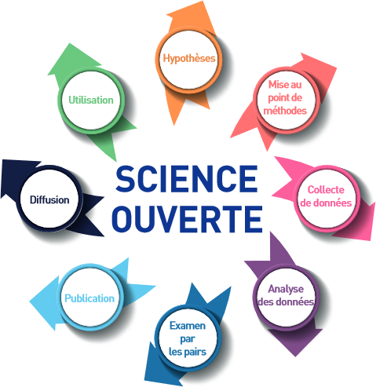
« La science ouverte est un mouvement qui vise à rendre la science plus ouverte, plus accessible, plus efficace, plus démocratique et plus transparente. […] En encourageant la science à être plus en phase avec les besoins de la société et en favorisant l’égalité des chances pour tous (scientifiques, innovateurs, responsables de l’élaboration des politiques et citoyens), la science ouverte peut être un véritable changement de cap vers la réalisation du droit à la science et la réduction des écarts entre les pays et au sein de ceux-ci en matière de science, de technologie et d’innovation. »
Unesco, « Vers une recommandation de l’Unesco sur la science ouverte : établir un consensus mondial sur la science ouverte » (en ligne).
R
>
Notes:
« Pour que la science profite réellement aux populations et à la planète et ne laisse personne de côté, il est nécessaire de transformer l’ensemble du processus scientifique. La science ouverte est un mouvement qui vise à rendre la science plus ouverte, plus accessible, plus efficace, plus démocratique et plus transparente. Portée par les progrès sans précédent de notre monde numérique, la transition vers la science ouverte permet aux informations, aux données et aux résultats scientifiques d’être plus largement accessibles (accès ouvert), d’être exploités de manière plus fiable (données ouvertes), avec la participation active de toutes les parties prenantes concernées (ouverture vers la société). En encourageant la science à être plus en phase avec les besoins de la société et en favorisant l’égalité des chances pour tous (scientifiques, innovateurs, responsables de l’élaboration des politiques et citoyens), la science ouverte peut être un véritable changement de cap vers la réalisation du droit à la science et la réduction des écarts entre les pays et au sein de ceux-ci en matière de science, de technologie et d’innovation. »

Slide 12
Principes & pratiques de la science ouverte
Principes :
  transparence, réutilisation, participation, coopération, responsabilité, reproductibilité
  impartialité, équité, partage
Pratiques :
  accès ouvert aux travaux de recherche
  partage des données de recherche
  transparence de l’évaluation de la recherche
  transparence des méthodes de recherche
  ouverture des codes-sources
  science citoyenne
  ressources éducatives ouvertes
Reproducibility
Reducing the ubiquity of error
Source
R
>
Notes:
En savoir plus : I. Grigorov et al., FOSTER Open Science Learning Objectives, Zenodo (en ligne https://zenodo.org/record/15603).

Slide 13
Ouvrir, c’est bien, diffuser, c’est mieux
Pour respecter les principes fondateurs de la science ouverte, il ne suffit pas d’autoriser tout le monde à consulter des résultats scientifiques. Il faut faire en sorte que ces résultats soient :
Faciles à trouver, c’est-à-dire repérables par des moteurs de recherche ;
Accessibles, c’est-à-dire atteignables au moyen d’outils et processus couramment répandus (ex.: interrogeables par les protocoles standards d’internet) et selon des politiques claires (ex. : appartenance à un établissement…) ;
Interopérables, c’est-à-dire consultables et réutilisables par un maximum de monde sans barrière technique ou linguistique (ex.: traduction automatisée, conversion de fichiers, traitement simultané de données…) ;
Réutilisables, c’est-à-dire dont les conditions de collecte, d’analyse, de traitement et de rediffusion soient clairement définies.
Les ressources scientifiques doivent être exploitables par des humains, mais surtout, par des machines / robots informatiques.
On dit que les ressources scientifiques ouvertes doivent respecter les principes FAIR.
R
>
Notes:
L’acronyme FAIR est à l’origine un acronyme anglais :
Findable
Accessible
Interoperable
Reusable.
Les principes FAIR sont souvent associés aux données de la recherche, mais en réalité, ils concernent toutes les productions scientifiques.

Slide 14
Les actions de la science ouverte
Libre accès aux publications | Données scientifiques ouvertes | Communication scientifique ouverte
Revues en libre accès Archives ouvertes Licences libres Politiques de dépôt des publications Loi(s) en faveur du libre accès Gouvernance des communs scientifiques | Infrastructures de recherche Web sémantique Extraction automatisée de textes et de données Dépôt de données Dépôt de code | Évaluation ouverte Plateformes collaboratives Blogs scientifiques Science citoyenne Évaluation transparente
D’après une infographie de Pierre-Carl Langlais sur http://ec.europa.eu/research/openscience/index.cfm?pg=home&section=monitor
R
>

Slide 15
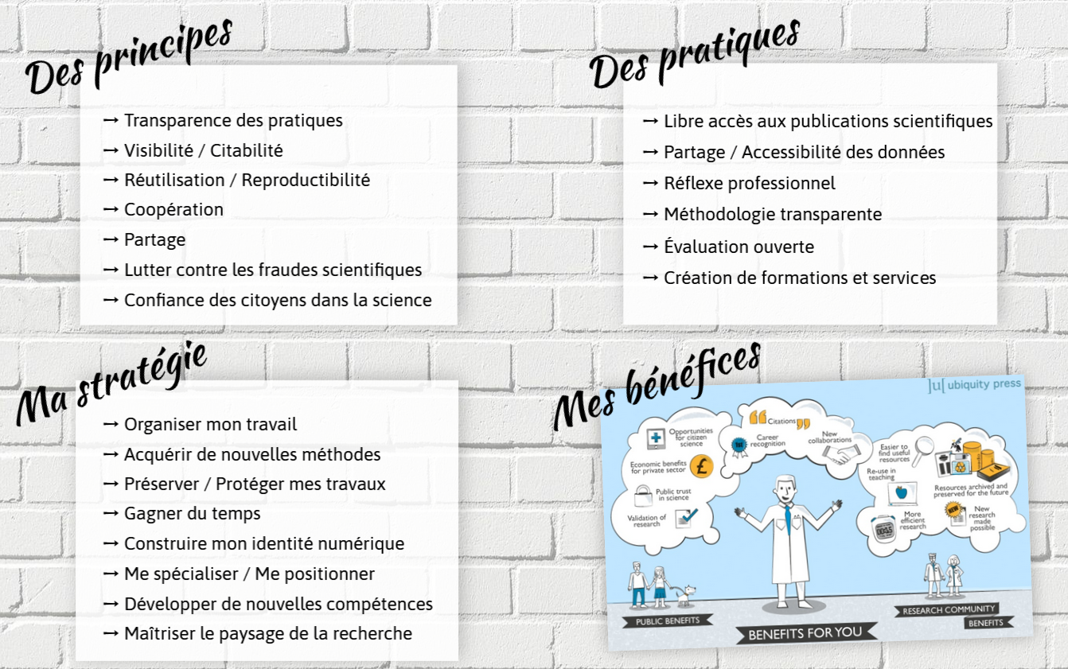
La science ouverte pour le chercheur
Source : C.S. Donati, « Ma thèse, mes données », 2020 (en ligne).
R
>

Slide 16
1 science ouverte, 5 angles d’approche
Infrastructures : une recherche efficace a besoin d’outils et d’applications ;
Pragmatisme : la science ne sera efficace que si la recherche est collaborative et mutualisée ;
Publics : les productions scientifiques doit être rendue accessible à tous ;
Démocratisation : la connaissance scientifique doit être rendue accessible à tous ;
Évaluation : les productions scientifiques doivent être évaluées autrement.
B. Fecher et S. Friesike, « Open Science: One Term, Five Schools of Thought », 2013 (en ligne).
R
>
Notes:
Le mouvement de la science ouverte participe en quelque sorte de cet open system. Deux arguments principaux :
Point de vue sociologique : le savoir scientifique est le produit d'une collaboration sociale, sa propriété appartient à la communauté.
Point de vue économique : les productions scientifiques issues de la recherche publique sont un bien public que chacun devrait être en mesure d'utiliser gratuitement.
Sur l'arrière-plan théorique de l'open science. 5 écoles de pensée différentes (angles d'approche) :
- École infrastructurelle : idée qu'une recherche efficace dépend des outils et applications disponibles pour la faire. But : créer des plateformes, outils et services et les mettre librement à la disposition des scientifiques.
- École pragmatique : idée que la production des connaissances serait plus efficace si les scientifiques collaboraient. But: faire en sorte que la production des connaissances soit plus efficace, orientée vers un but précis. Importance des réseaux, de l'open data, de l'open code.
- École "publique" : idée que la science doit être rendue accessible à tous. Importance de la science citoyenne, des blogs de science, de la vulgarisation.
- École démocratique : idée que l'accès au savoir est inégal, y compris au sein des communautés scientifiques. But : rendre la connaissance librement partagée. Importance de l'open access, du respect des droits de propriété intellectuelle, de l'open data, de l'open code.
- École évaluative : idée que les contributions scientifiques ont besoin d'être évaluées autrement. But : développer des métriques alternatives pour évaluer l'impact des recherches scientifiques. Importance des altmetrics, du peer-review, des citations, du facteur d'impact.
[VO : 5 schools of thought :
the infrastructure school (which is concerned with the technological architecture),
the public school (which is concerned with the accessibility of knowledge creation),
the measurement school (which is concerned with alternative impact measurement),
the democratic school (which is concerned with access to knowledge)
the pragmatic school (which is concerned with collaborative research).]
Ces approches sont en réalité complémentaires, l’une ne va pas sans l’autre.

Slide 17
Les grandes dates de la science ouverte
Niveaux :
Débutant
Intermédiaire
>
>
R
Notes:
Retrouvez les dates-clés de la science ouverte sous la forme d’une animation ici : https://www.science-ouverte.cnrs.fr/dates-cles-science-ouverte/
Voir aussi « Un historique du libre accès aux publications et aux données », Ouvrir la Science, 2019 (en ligne https://www.ouvrirlascience.fr/un-historique-du-libre-acces-aux-publications-scientifiques-et-aux-donnees).

Slide 18

Années 1990 : une naissance pleine de promesses
Années 2000 : la fougue de la jeunesse
Années 2020 : la maturité ?
Années 2010 : l’entrée dans l’âge adulte
« Par “accès libre” à cette littérature,
nous entendons sa mise à disposition gratuite sur l’Internet public , permettant à tout un chacun de lire, télécharger, copier, transmettre, imprimer, chercher ou faire un lien vers le texte intégral de ces articles, les disséquer pour les indexer, s’en servir de données pour un logiciel, ou s’en servir à toute autre fin légale, sans barrière financière, légale ou technique autre que celles indissociables de l’accès et l’utilisation d’Internet. » (BOAI)
Vers un écopensystème global ?
Législation open data
De plus en plus de soutien institutionnel et (inter)national
Premières contestations
Crainte de dérives possibles
Licences de réutilisation
Engagement politique
Répertoires d’outils
Participation des financeurs
Budapest Open Access Initiative (2002)
Déclaration de Berlin (2003)
Prises de position (ex.: Proposition subversive)
Premières plateformes
Protocole OAI-PMH
R
>

Slide 19
Les années 1990: une naissance pleine de promesses
Essor d’internet + volonté de donner un accès en ligne et gratuit aux publications scientifiques :
1991: création d’arXiv par Paul Ginsparg: entrepôt centralisé pour les échanges de papiers entre physiciens
1994: “Subversive Proposal” de Stevan Harnad : les articles devraient être gratuitement accessibles en ligne dès leur publication
1997: naissance de SciELO, archive ouverte d’Amérique latine
1999: réunion de Santa Fé:
  mise au point de l’OAI-PMH (Open Archive Initiative Protocole for Metadata Harvesting)
  création du premier logiciel d’auto-archivage gratuit, Eprint
R
>

Slide 20
Les années 2000: la fougue de la jeunesse
2000: naissance de PubMed Central
2001: naissance de HAL, Creative Commons et PLOS
2002: Budapest Open Access Initiative (BOAI)
2003: Déclaration de Berlin sur le libre accès à la connaissance, et Déclaration de Béthesda pour l’édition scientifique en libre accès
2004: déclaration OCDE sur le libre accès aux données de la recherche
2005: les bailleurs de fonds rejoignent la bataille (Wellcome Trust)
2006: Lyon-1 en faveur de l’open access. Recommandations de la Commission européenne et projet DRIVER/OpenAIRE
2007: L’ANR se prononce en faveur de l’OA et invite au dépôt dans HAL
2008: premier « mandat de dépôt » européen, à l’université de Liège
R
>

Slide 21
Les années 2010: l’entrée dans l’âge adulte
2010: premier « mandat de dépôt » français, à l’IFREMER
2011: Research Works Act (USA)
2013: archive ouverte avec « mandat de dépôt » à l’université d’Angers
2013: Free Access to Research Act (USA)
2013: Réitération des demandes de la Commission européenne (modèle général de convention de subvention)
2016: Loi pour une République numérique (France)
2017: Appel de Jussieu pour la bibliodiversité
2018: Plan national pour la science ouverte (France)
2018: Plan S
R
>

Slide 22
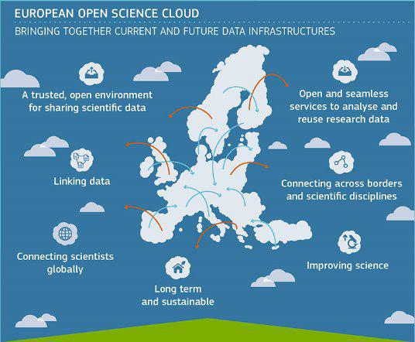
Les années 2020: la maturité ?
L’open science au cœur des préoccupations scientifiques actuelles : « Open science is just science done right » (Jonathan Tennant)
R
>

Slide 23
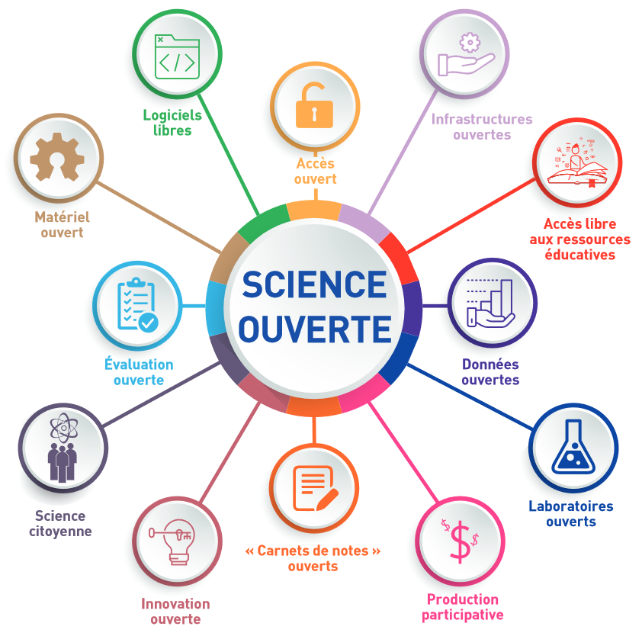
Les composantes de la science ouverte
(pastilles cliquables)
R
>
Source de l’image : Unesco

Slide 24
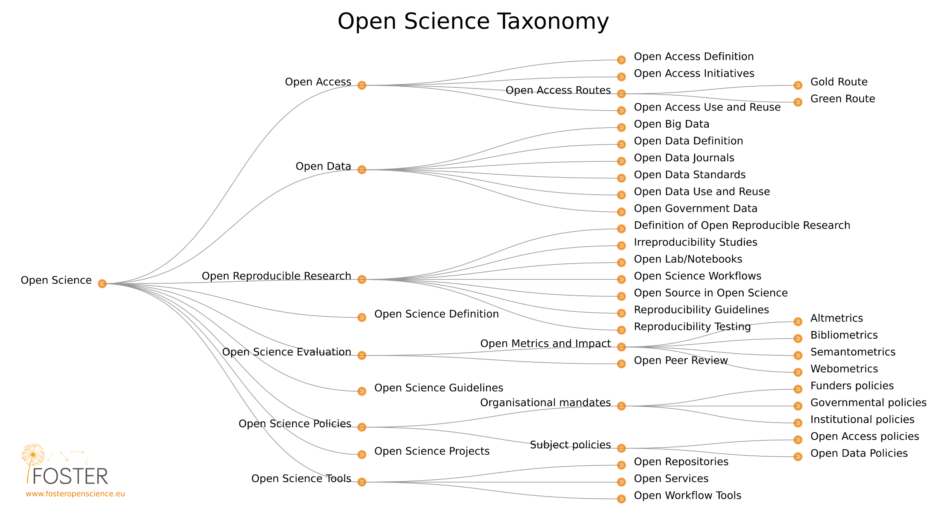
La terminologie de la science ouverte
Source : https://www.fosteropenscience.eu/foster-taxonomy/open-science-definition
R
Notes:
Cette terminologie est en perpétuelle évolution. De nouveaux concepts apparaissent régulièrement et rejoignent ce schéma, car si l’on considère que « la science ouverte est avant tout de la science bien faite » (J. Tennant), n’importe quelle activité scientifique a sa place dans cette carte heuristique.

Slide 25
L’accès ouvert
Niveaux :
Débutant
Intermédiaire
Avancé
>
>
>
R

Slide 26

Qu’est-ce que l’accès ouvert ?
« Le libre accès à la littérature
scientifique est sa mise à disposition
gratuite sur l’Internet public, permettant à
tout un chacun de lire, télécharger, copier, transmettre, imprimer chercher ou faire un lien vers
le texte intégral de ces articles, les disséquer pour les indexer, s’en servir de données pour un logiciel, ou s’en servir à toute autre fin légale, sans barrière financière, légale ou technique autre que celles indissociables de l’accès et l’utilisation
d’Internet. »
Initiative de Budapest pour l’accès ouvert (2002)
Source
R
>
Notes:
L’initiative de Budapest est un texte militant, produit fin 2001-début 2002, visant à encourager la communauté scientifique à diffuser ses productions en accès ouvert. Elle est issue des réflexions de chercheurs et chargés d’appui à la recherche,
rassemblés à Budapest en décembre 2001. Il s’agit d’un des textes fondateurs de la science ouverte.
Pour en savoir plus :
H. Bosc, « La Budapest Open Access Initiative (BOAI) pour un libre accès aux résultats de la recherche », 2003 (https://archivesic.ccsd.cnrs.fr/sic_00493625)
Texte de l’initiative disponible sur le site du CoSO : https://www.ouvrirlascience.fr/initiative-de-budapest-pour-lacces-ouvert/

Slide 27
Fondement technique : OAI-PMH
Le protocole OAI-PMH (Open Archives Initiative – Protocol for Metadata Harvesting) est indispensable à la science ouverte.
Il est un moyen d’échanger sur Internet des métadonnées entre plusieurs institutions, afin de multiplier les accès aux documents numériques. Il permet :
  d’accroître la visibilité des collections numériques sur Internet,
  de reconstituer virtuellement des corpus à partir de ressources accessibles sur différents sites,
  d’alimenter des portails thématiques.
Son utilisation est libre, tout comme ses spécifications, disponibles sur le site Open Archives Initiative.
Il implique deux types d’acteurs :
  les fournisseurs de données, qui déposent leurs métadonnées sur un serveur web appelé «entrepôt»,
  et les fournisseurs de service qui collectent (on dit aussi «moissonnent») ces données pour les intégrer à l’index de leurs propres bibliothèques numériques.
  Un même établissement peut jouer les deux rôles : diffuser ses métadonnées et collecter celles des autres.
Le fonctionnement de base du protocole OAI-PMH repose sur une communication de client à serveur. Le client envoie des requêtes au serveur en http, le serveur répond par un flux de données en XML.
Informations tirées du site de la BnF
R
>
Notes:
Du fait de l’utilisation du protocole OAI-PMH, le choix d’un entrepôt pour ses données ou d’une archive ouverte pour ses publications n’a pas tant d’importance que l’attention portée aux métadonnées qui décrivent ces ressources. Si ces métadonnées sont suffisamment riches et bien formées, elles rendront les ressources faciles à trouver et accessibles, quel que soit leur lieu de conservation.
NB : ces atouts supposent tout de même que l’entrepôt ou l’archive choisi(e) soit compatible avec le protocole OAI-PMH.

Slide 28
Un des déclencheurs de l’accès ouvert : le problème de la double addition (double dipping)
La recherche scientifique coûte très cher. Dans le cas de la recherche publique, ce sont les citoyens qui la financent (salaires des chercheurs fonctionnaires, budget des établissements publics d’enseignement supérieur et recherche, dotations accordées à des organismes de financement publics…) via leurs impôts.
Problème : les résultats produits par cette recherche scientifique coûtent eux aussi très cher. Les éditeurs commerciaux (publishers) à but lucratif augmentent sans cesse le prix des abonnements aux revues, surtout depuis les années 2000. Tous les établissements n’ont plus les moyens d’avoir accès aux résultats pourtant produits par leurs propres chercheurs…
Il n’est pas normal que les citoyens payent deux fois :
  Pour subventionner la recherche en train de se faire
  Pour avoir accès à la recherche une fois faite
R
>
Notes:
Cette situation est évidemment schématique. Tous les éditeurs ne pratiquent pas des tarifs disproportionnés, c’est surtout le fait de grosses multinationales de l’édition.
Ainsi, quatre maisons (RELX Group, Springer, Taylor & Francis et Wiley-Blackwell) représentent à eux seuls 40 % du marché de l’édition scientifique.
/!\ Le terme français « éditeur » est parfois trompeur. Il peut désigner :
Un editor anglais : un chercheur qui donne la ligne éditoriale d’une revue ou d’une collection, qui pilote la rédaction d’un numéro de revue ou d’un ouvrage collectif (c’est l’« éditeur scientifique » français) ;
Un publisher anglais : une entreprise privée ou publique, à but lucratif ou non, qui s’occupe des aspects matériels, administratifs et financiers de la publication de ressources scientifiques (c’est l’« éditeur commercial » français).
Les dérives présentées ici sont le fait de certains publishers et non des editors.

Slide 29
Les principales voies de l’accès ouvert
Il existe plusieurs façons de rendre un travail scientifique librement accessible sur internet. On parle de « voies » de l’accès ouvert.
Voie dorée (Gold Open Access) : c’est le fait de publier des travaux scientifiques qui sont immédiatement rendus disponibles en libre accès. C’est l’éditeur commercial (le publisher) qui se charge de cette dissémination.
Voie verte (Green Open Access) : c’est le fait de rendre des travaux scientifiques disponibles par une voie parallèle à l’édition scientifique traditionnelle. C’est le chercheur lui-même (ou son institution) qui se charge de cette dissémination : on parle aussi d’auto-archivage.
Ces deux voies sont décrites dès l’Initiative de Budapest pour l’accès ouvert.
R
>
Notes:
Il est possible de combiner ces deux voies de l’accès ouvert :
Publier un article dans une revue immédiatement disponible en libre accès ;
Auto-archiver l’article en question sur une plateforme dédiée.
Cela permet de gagner en visibilité, et d’anticiper un éventuel changement de modèle économique de la revue ou une disparition de l’éditeur.

Slide 30
Les déclinaisons de la voie dorée
Rappel : la voie dorée correspond en théorie au fait de rendre des travaux scientifiques disponibles en libre accès dès leur publication. On parle plus précisément de :
Modèle auteur-payeur (c’est ce qu’on entend le plus souvent quand on parle de « voie dorée ») : les auteurs doivent payer des frais de publication (APC : article processing charges) en amont de la diffusion de leurs travaux. Ces frais sont parfois très élevés, et visent à « compenser » la perte de revenus des éditeurs qui renoncent à vendre leurs productions (abonnements aux revues notamment).
Voie diamant : aucun frais n’est exigé pour rendre les publications disponibles en libre accès, ni des auteurs, ni des lecteurs. Ce modèle suppose que les travaux soient financés par d’autres biais (subventions, dons…)
Voie platine ou modèle freemium : l’accès au texte des publications est libre, mais les services complémentaires fournis par les éditeurs (texte mis en page ou enrichi de liens, statistiques de consultation…) sont payants.
Voie bronze : les publications sont librement accessibles, mais on ignore sous quelles conditions elles peuvent être réutilisées. Il s’agit d’accès ouvert, mais pas d’accès libre.
R
>

Slide 31
Des exemples de déclinaisons de la voie dorée
Une revue disponible en libre accès, pour laquelle un auteur doit payer des frais de publication de 6000$ si son article est accepté : Rheumatology and Therapy (Springer)
Des revues consultables en libre accès et pour laquelle aucun frais n’est exigé : les Comptes Rendus de l’Académie des sciences (Académie des sciences – Centre Mersenne – MNHN)
Un ouvrage dont le texte est disponible en libre accès, mais pour lequel des services supplémentaires associés sont payants (mode lecture, formats alternatifs…) : P. Suber, Qu’est-ce que l’accès ouvert ?, 2016
R
>

Slide 32
Identifier des ressources qui suivent la voie dorée
Le répertoire DOAJ (Directory of Open Access Journals) recense et donne des indications (présence d’un comité de lecture, montant des APC, droits des auteurs…) sur plus de 16 000 revues en libre accès
Le répertoire DOAB (Directory of Open Access Books) fait de même pour plus de 40 000 ouvrages académiques relus par les pairs
Les bases de données bibliométriques traditionnelles (Web of Science, Scopus…) se sont récemment munies d’un filtre Open Access permettant d’identifier les revues concernées
R
>
Notes:
À noter que plus de 11 000 revues indexées dans le DOAJ n’exigent pas d’APC, même si la plupart des articles publiés le sont plutôt dans des revues avec APC…
Source : Fovet-Rabot, C. 2021. Publier dans une revue en libre accès, en 6 points. Montpellier, France : CIRAD, 5 p. https://doi.org/10.18167/coopist/0033

Slide 33
Voie dorée : les APC
Les APC ou Article-Processing Charges (« frais de publication ») sont la somme réclamée par de nombreux éditeurs pour faire en sorte qu’un article scientifique soit librement accessible sur leur site internet
La fourchette de prix s’étend d’une moyenne de 600$ pour des revues intégralement en accès ouvert à une moyenne de 2000$ pour des revues hybrides (source), avec des tarifs parfois supérieurs à 5000$.
Cette tarification pose problème (Tennant) :
Les APC sont les mêmes pour tous les articles, indépendamment de leurs coûts de production directs et indirects réels (ex. : même prix pour faire réparer sa voiture, quelle que soit le modèle) ;
Le prix est fixé avant même que l'article soit soumis, indépendamment du travail à effectuer dessus.
R
>

Slide 34
Voie dorée : argent trop cher
Les coûts réels pour publier un article en OA pourraient être beaucoup plus bas:
  Journal of Machine Learning Research: 6,5$ d’APC en moyenne
  arXiv: environ 10$ de coût de maintenance par article
  Pour la plupart des revues en Gold OA, les APC ne sont pas indexés sur les coûts de production/publication mais sur le revenu moyen généré par les articles
Estimations cabinet Outsell (Burlingame, Californie) :
  9,4 Md $ de revenus en 2011 pour l’édition scientifique, pour environ 1,8 M d’articles publiés : un article rapporte en moyenne 5000$
  Si on part du principe que le coût réel d’un article est d’environ 10$, même en voulant en publier davantage (2M), cela ne coûterait que 20M $, soit 9,38 Md $ d’économie…
  Si le coût réel de l’article était plutôt estimé à 100$, on n’en viendrait qu’à un total de 200M $ → soit 9,2 Md $ d’économie !
  Jon Tennant, “Why the term 'Article Processing Charge' (APC) is misleading”, billet de blog du 23 avril 2018 [en ligne]
R
>

Slide 35
Voie dorée : qui doit payer ?
Inconvénients du paiement article par article des APC par leurs auteurs :
  Tarifs exorbitants
  Handicap pour les chercheurs d’institutions sans grands moyens
  Difficile d’avoir une vue d’ensemble de tous les APC payés par une institution
  Facturation double pour les articles publiés dans les revues hybrides
Pour essayer de faire des économies d’échelle, consortiums et gouvernements se sont dit qu’il faudrait tenter des négociations groupées auprès des éditeurs. Or, remplacer les coûts d’abonnements par des coûts de publication, y compris par le biais de négociations à grande échelle (appelées « accords transformants »), qui prennent la suite des big deals des années 2000-2010, ne fait que déplacer la fracture de l’accès aux contenus à la production des contenus, alors que ce sont toujours les mêmes qui tirent profit du système, à savoir les éditeurs. On passe du paywall au playwall.
Au moins, quand il faut payer les APC article par article, on a conscience des sommes concernées et de leur énormité ?
R
>

Slide 36
Voie dorée : jusqu’à quand pourra-t-on payer ?
Le modèle auteur-payeur tend à devenir le modèle dominant de l’accès ouvert, et le coût global des APC ne fait qu’augmenter
Un chercheur peut se permettre de ne pas lire une publication. Mais il ne peut pas se permettre de ne plus publier…
Le secteur privé s’abonne volontiers aux revues scientifiques, mais publie très peu : les coûts qu’il assumait jusqu’à maintenant risquent d’être répercutés sur les établissements publiants, notamment dans le secteur public
Si on veut limiter la hausse des coûts pour l’ESR public, il faudrait réduire drastiquement soit le nombre d’articles publiés, soit le montant des APC ; ou se réapproprier le système de publication
Mais cette réappropriation par les établissements de recherche entraînerait une augmentation des coûts du fait des diminutions d’échelles…
R
>
Notes:
Même si seul 1/3 des titres de revues recensés par le DOAJ imposent en théorie des APC, quand on examine le ratio articles financés par APC / articles non financés par APC, on est plutôt proche du 50/50 (Suber, 2017).
Ce modèle auteur-payeur semble bien parti pour devenir le modèle dominant du financement de la publication scientifique : augmentation à deux chiffres tous les ans depuis 2016, même si c’est également dû à la hausse du coût moyen des APC et pas uniquement à l’augmentation du nombre d’APC facturés (Else, 2018 ; Fowler & Meijer, 2018 ; Simba Information, 2018)
Source : T. Green, « Is open access affordable? Why current models do not work and why we need internet‐era transformation of scholarly communications », Learned Publishing, 2019.
Voir aussi Couperin, « Tout savoir sur le modèle Auteur-Payeur », 2021 (en ligne https://scienceouverte.couperin.org/tout-savoir-sur-le-modele-auteur-payeur/).

Slide 37
Voie dorée : le projet OpenAPC
Enquête nationale coordonnée par Couperin en 2016-2017 (données de 2015) et en 2018-2019 (données de 2017), afin de récolter des données concrètes sur la réalité des dépenses d’APC.
En 2015, le nombre d’articles avec APC est de 2 089 pour une dépense totale de 3 262 869 euros, avec un APC médian de 1 297 euros ;
En 2017, le nombre d’articles avec APC est de 3 196 pour une dépense totale de 5 595 087 euros, avec un APC médian de 1 500 euros ;
Si on prend en compte les 28 établissements répondants en 2015 et 2017, on constate :
  une progression de 31 % du nombre d’articles, de 47 % de la dépense totale et de 15 % de l’APC médian ;
  une augmentation du nombre d’articles, quel que soit le type d’éditeur, mais plus nette pour les éditeurs commerciaux traditionnels (93 %) ;
  une hausse de l’APC médian de 19 % chez les éditeurs full OA et de 3 % pour les sociétés savantes, une stabilité pour les presses universitaires et une baisse de 12 % chez les éditeurs commerciaux traditionnels.
Source : site Couperin
R
>
Notes:
Sources et données :
https://www.couperin.org/services-et-prospective/grilles-d-evaluation-ressources/261-a-la-une/1341-de-nouvelles-donnees-apc-pour-la-france-fournies-par-couperin-org
https://openapc.github.io/general/openapc/2018/06/22/couperin/
https://treemaps.intact-project.org/apcdata/openapc/#publisher/
À noter que l’on peut également ajouter à ces frais engagés ceux qui concernent la couche supplémentaire de gestion administrative liée aux APC, dont les chercheurs peuvent ou non avoir conscience. S’ils n’en ont pas conscience, ces dépenses se déportent sur leurs institutions de rattachement, et il peut arriver que les chercheurs en abusent (de même qu’ils n’avaient pas toujours conscience du fait que leur BU paye des abonnements à des revues scientifiques).
Source : T. Green, « Is open access affordable? Why current models do not work and why we need internet‐era transformation of scholarly communications », Learned Publishing, 2019.

Slide 38
Voie dorée : frais de publication ou frais de soumission ?
Un des arguments avancés par les éditeurs pour justifier le montant élevé de leurs APC est la charge de travail que représente l’évaluation des nombreux articles qui leurs sont soumis.
Mais est-il juste que quelques publiants financent un système avec un très fort taux de rejet ?
Certains éditeurs commencent à se poser la question de distinguer plusieurs types de frais :
  Des coûts de soumission
  Des coûts de relecture
  Des coûts de publication
R
>
Notes:
Analyse dans M. Prevoo et al., « A Plea for Fairer Sharing of the True Costs of Publication », The Scholarly Kitchen, 2020 (en ligne https://scholarlykitchen.sspnet.org/2020/02/04/guest-post-a-plea-for-fairer-sharing-of-the-true-costs-of-publication/) :
Environ 15% des articles seulement sont publiés au bout de leur première soumission, 47% à l'issue d'une deuxième et 20% à l'issue d'une troisième. De nombreux auteurs "profitent" (abusent ?) du système de relecture par les pairs sans rien payer ? Pour l'instant, la plupart des coûts sont assumés par les abonnements, mais cela change avec l'Open access. Ce système pénalise les auteurs qui choisissent très soigneusement où et quand soumettre leur article (pour présenter une version acceptable et conforme aux exigences de la revue), et favorise ceux qui soumettent n'importe comment. Certains auteurs utiliseraient même la relecture par les pairs au lieu de demander l'avis de leurs collègues… Ces pratiques entraînent des APC démesurés, car concentrés sur les seuls auteurs dont les articles sont acceptés pour publication.
Cas concret : une revue publie 100 articles par an, avec 2000€ d’APC. Elle a donc « besoin » d'avoir un revenu par an de 200 000€.
Si on part du principe qu'1/3 des soumissions est rejeté d'office, puis que 15% des articles sont finalement acceptés après relecture, cela signifie que 1000 articles sont soumis en moyenne pour en publier 100. Pour gagner 200 000€, il suffirait de demander 75€ de frais de soumission, 150€ de frais de relecture, puis 250€ de frais de publication. En tout, un chercheur dont l'article serait accepté ne paierait plus que 475€ au lieu de 2000€. Cela permettrait aussi d'éviter que les auteurs envoient leurs papiers aux revues n'importe comment.
En savoir plus :
R. Kaufman, « Is It Time to (Finally) Get Serious about Submission Charges? », The Scholarly Kitchen, 2020 (en ligne https://scholarlykitchen.sspnet.org/2020/07/15/guest-post-is-it-time-to-finally-get-serious-about-submission-charges/).
T. Vines, « Let Authors Choose How to Pay for Peer Review and Publication », The Scholarly Kitchen, 2020 (en ligne https://scholarlykitchen.sspnet.org/2020/01/13/let-authors-choose-how-to-pay-for-publication/).
T. Vines, « Plan T: scrap APCs and switch to submission fees. », The Scholarly Kitchen, 2018 (en ligne https://scholarlykitchen.sspnet.org/2018/09/20/plan-t-scrap-apcs-and-fund-open-access-with-submission-fees/).

Slide 39
Voie dorée : des APC au Sustaining Publishing Factor (SPF)
Ce qu'il faudrait faire selon Jon Tennant :
  Refuser de payer des APC tant qu'un éditeur n'est pas totalement transparent sur l'emploi de l'argent
  Déterminer un APC maximum
  Trouver des modèles plus efficaces
  Faire en sorte que les chercheurs se rendent davantage compte de l'énormité des APC, car encore beaucoup ne les paient pas eux-mêmes
  Restreindre l'appellation APC aux VRAIS coûts de production d'un article, et le remplacer dans son acception actuelle par "Sustaining Publishing Factor" (SPF) : APC actuels divisés par le coût réel estimé de production.
  Jon Tennant, “Why the term 'Article Processing Charge' (APC) is misleading”, billet de blog du 23 avril 2018 [en ligne]
R
>

Slide 40
Voie dorée : revues hybrides et revues miroirs
Une revue hybride est une revue disponible sur abonnement, mais pour laquelle il est possible à l’auteur de payer des frais supplémentaires (aussi appelés frais de publications, article processing charges) s’il souhaite rendre son article immédiatement disponible en libre accès.
  Exemple : 5000$ de frais pour The Lancet (Elsevier)
  Les citoyens paient une addition triple :
    Le salaire du chercheur auteur de l’article
    Les frais exigés par l’éditeur pour mettre l’article en libre accès immédiat
    L’abonnement de l’université à la revue, pour accéder aux autres articles qui ne sont pas en libre accès immédiat
Une revue miroir est une revue en libre accès selon la voie dorée (modèle auteur-payeur), qui duplique le titre et le comité éditorial d’une revue existante disponible sur abonnement. Elle est lancée par le même éditeur que la revue originale, et vise à montrer la bonne volonté des éditeurs qui disent ainsi soutenir l’accès ouvert.
  Exemple : Water Research X, lancée par Elsevier pour dupliquer Water Research.
  Suppose de revoir sa politique d’abonnement pour ne pas payer une facture double (abonnement à la revue traditionnelle, qui continue à paraître, + frais de publication dans la nouvelle revue en libre accès)
R
>
Notes:
À noter que les revues sur abonnements qui s’engagent sur la voie de l’accès ouvert commencent souvent par adopter un modèle hybride. Si ce modèle ne perdure pas trop longtemps, c’est une transition acceptable, encouragée par exemple par le Plan S.

Slide 41
Voie dorée : les prédateurs
Le système des APC a fait naître depuis une dizaine d’année un nouveau type de revues et éditeurs, qualifiés de « prédateurs » du fait qu’ils considèrent les chercheurs comme des proies faciles pour gagner de l’argent.
Ces revues ont toutes les apparences de la qualité (site internet « sérieux » doté de métriques, comité éditorial comprenant parfois des pointures de la recherche…), mais en réalité, leurs services de relecture par les pairs, de gestion des conflits d’intérêts, de suivi post-publication, de référencement des articles ou d’archivage pérenne sont déplorables. Il arrive aussi que certains éditeurs empochent les APC et ne publient jamais les articles.
Pour encourager les chercheurs à publier chez elles, ces revues les démarchent de façon parfois très agressive, et promettent une publication rapide et des frais souvent inférieurs à ce qu'ils seraient dans des revues plus sérieuses (souvent autour de 200$).
Certains éditeurs « piratent » même certaines revues de qualité, et recréent de faux sites internet très ressemblants pour se faire passer pour elles
R
>

Slide 42
Voie dorée : identifier les prédateurs
Plusieurs listes de revues et éditeurs soupçonnés d’être des prédateurs existent :
  Stop Predatory Journals
  Liste noire de Cabbell (accès payant)
  Beall’s List (arrêtée)
Les critères utilisés par ces listes font parfois débat au sein de la communauté scientifique (biais négatif envers les revues des pays du Sud)
D’autres outils visant à donner aux chercheurs les moyens de se faire leur propre idée ont vu le jour :
  Think. Check. Submit.
  Compass to publish
R
>
Notes:
Pour en savoir plus : J. Rancourt et J.-J. Rondeau, « Les éditeurs “prédateurs” : mieux les connaître afin de les éviter », 2019 (en ligne http://recherche.uqam.ca/upload/files/mobilisation%20des%20connaissances/atelier-editeurs-predateurs.pdf).

Slide 43
Voie dorée : revues prédatrices ou pseudo-revues ?
Certains chercheurs sont parfaitement conscients que la revue qui les sollicite n’opère pas un travail éditorial de qualité, mais quand la pression à publier est trop forte, c’est parfois leur unique recours pour allonger leur CV, surtout dans les établissements où les moyens manquent pour financer les APC de revues plus exigeantes.
On peut ainsi plutôt parler de pseudo-revues ou de pseudo-éditeurs que de prédateurs (Laine & Winker).
Ces revues participent malheureusement à un mouvement de « science-washing », qui fait passer pour robustes des théories qui n’ont en fait de scientifiques que l’aspect. C’est particulièrement grave en sciences de la santé, sciences de gestion (pratiques managériales douteuses voire délétères), etc. (Heimstädt & Dobusch).
R
>

Slide 44
Acteurs de la voie dorée
Le portail coopératif SciELO (Scientific Electronic Library Online) héberge près de 1800 revues à comité de lecture en libre accès total issues d’Amérique latine et Caraïbes, Espagne, Portugal, Afrique du Sud.
La plateforme Érudit héberge de nombreuses ressources SHS publiées en français en Amérique du Nord (revues, ouvrages, actes, mémoires…).
L’infrastructure publique française OpenEdition diffuse de nombreuses ressources en libre accès, la plupart selon un modèle platine / freemium
R
>

Slide 45
Nouvelles formes de publication scientifique
Plateformes de preprints : certaines communautés scientifiques se réapproprient le processus de publication, en tirant profit des nouvelles technologies :
  Les auteurs diffusent leurs textes en libre accès sur des serveurs de preprints ou dans des archives ouvertes ;
  Puis la communauté scientifique échange librement et ouvertement autour des textes soumis, en vue de les améliorer ou de les signaler comme étant de bonne qualité ;
  Il peut arriver que les articles ainsi commentés soient ensuite soumis à des revues traditionnelles ou épi-revues.
Les épi-revues ou overlay journals : ce sont des revues qui combinent les deux voies verte et dorée :
  Les auteurs diffusent leurs textes en libre accès sur des serveurs de preprints ou dans des archives ouvertes ;
  Puis les comités éditoriaux des épi-revues organisent l’activité d’évaluation et de discussion scientifique des prépublications soumises ou sélectionnées. Les épi-revues apportent aux archives ouvertes une « surcouche » de valeur ajoutée en apposant la caution scientifique d’un comité éditorial à chaque article retenu ;
  La plateforme Épisciences du CCSD héberge la plupart des épi-revues françaises.
R
>

Slide 46
Voies dorée et diamant : journal flipping et FAIR OA
Le Fair Open Access (FOA) est une forme d’OA dans lequel la revue est contrôlée par sa communauté scientifique et non par l’éditeur. Principes :
  La propriété du titre de la revue doit appartenir à son comité éditorial ou à une société savante
  Les auteurs doivent conserver leurs droits
  La revue doit être en libre accès
  Les APC doivent être payés par une agence gouvernementale ou un consortium de bibliothèque, mais pas par les auteurs
  Les APC doivent être transparents, d’un niveau raisonnable et proportionnels au travail réel de l’éditeur = condition centrale, pour ne pas favoriser les dérives possibles du modèle auteur-payeur.
La plupart des revues aujourd’hui en FOA ont en fait « échappé » à leur éditeur original, pour changer de modèle économique, d’où l’expression « journal flipping ».
R
>
Notes:
À l’origine du mouvement, le comité éditorial de la revue Lingua, publiée chez Elsevier qui imposait des frais de publication jugés trop importants. Les membres du comité de rédaction ont tenté de pousser Elsevier à revoir sa politique, mais la négociation ayant échoué, le comité éditorial de Lingua a démissionné en bloc en 2015 et a fondé sa propre maison d’édition, LingOA, et une nouvelle revue, Glossa.
D’autres initiatives similaires ont suivi :
Journal of Algebraic Combinatorics, publié par Springer depuis 1992, qui rejoint en 2018 la plateforme MathOA pour fonder Algebraic Combinatorics ;
Journal of Informetrics, abandonné début 2019 par les membres de l’International Society for Scientometrics and Informetrics pour fonder Quantitative Science Studies.
En savoir plus :
« Des nouvelles revues pour plus d’accès ouvert », Ouvrir la science, 2019 (en ligne https://www.ouvrirlascience.fr/des-nouvelles-revues-pour-plus-dacces-ouvert).
M. Fortier, « Quand les scientifiques se révoltent contre les géants de l’édition savante », Le Devoir, 2019 (en ligne https://www.ledevoir.com/societe/education/546298/rebellion-contre-une-revue-predatrice).

Slide 47
Les déclinaisons de la voie verte
Rappel : la voie verte correspond au fait de rendre des travaux scientifiques disponibles par une voie parallèle à l’édition scientifique traditionnelle.
Avant examen par les pairs et avant la publication par un éditeur, des travaux scientifiques peuvent être rendus disponible via des serveurs de preprints.
Après examen par les pairs et après la publication par un éditeur, des travaux scientifiques peuvent être rendus disponibles via des archives ouvertes.
R
>
Notes:
Complément
Il est également possible de diffuser des publications par d’autres biais (pages personnelles, sites de laboratoires…) à tout stade de publication et d’évaluation par les pairs, mais ces solutions ne participent pas autant au libre accès à la connaissance. En effet, les publications partagées ainsi ne bénéficient pas des fonctionnalités techniques habituellement associées aux serveurs de preprints et archives ouvertes, qui sont indispensables pour que les connaissances puissent être faciles à trouver, accessibles, interopérables et réutilisables :
Indexation par les moteurs de recherche (les sites personnels ne « remontent » pas autant dans les recherches Google, par exemple, que les archives ouvertes)
Description complète et riche de chaque ressource (auteurs, date de publication, revue…)
Conservation à long terme
Etc.

Slide 48
Des exemples de déclinaison de la voie verte
Des serveurs de preprints, qui hébergent des travaux scientifiques non encore évalués par les pairs :
  Serveurs gérés par la communauté académique :
    arXiv : pour les mathématiques et la physique
    bioRxiv : pour la biologie
    socRxiv : pour les sciences sociales (inclus dans l’infrastructure globale Open Science Framework)
  Serveurs gérés par des éditeurs commerciaux :
    ChemRxiv : pour la chimie
    SSRN : pour les sciences sociales
Des archives ouvertes, qui hébergent des travaux scientifiques de tous types dont des travaux évalués par les pairs (statut de publication évolutif, doit être précisé au moment du dépôt pour éviter toute confusion) :
  HAL : archive ouverte pluridisciplinaire, jouant une place centrale dans le paysage français
  SPIRE : archive ouverte institutionnelle de Sciences Po
  SAM : archive ouverte institutionnelle des Arts & Métiers
R
>
Notes:
Approfondissements :
Une archive ouverte est une base de données documentaire accessible librement et gratuitement sur internet.
Les chercheurs peuvent y déposer un document scientifique ou technique dont ils sont l’auteur et dont ils détiennent les droits de diffusion pour rendre ce document librement accessible.
Les lecteurs peuvent rechercher, consulter et télécharger librement et gratuitement un document scientifique qui a été déposé dans l’archive ouverte.
On distingue deux types d’archives ouvertes :
les archives ouvertes institutionnelles, créées et administrées par une institution ; elles permettent aux chercheurs de l’institution de déposer et de diffuser librement les publications dont ils sont l’auteur ;
les archives ouvertes thématiques ou disciplinaires, créées dans le cadre d’un projet scientifique, ou d’une initiative nationale ou internationale ; elles permettent à tout chercheur de déposer ses publications de la ou des thématiques de l’archive ouverte.
Le dépôt dans une archive ouverte institutionnelle est généralement réservé, c’est-à-dire restreint aux chercheurs de l’institution. Le dépôt dans une archive ouverte thématique ou internationale est ouverte à tout auteur quelle que soit son appartenance institutionnelle.
La frontière entre les deux types d’archives ouvertes n’est pas toujours nette : certaines archives institutionnelles peuvent ainsi s’ouvrir aux auteurs d’institutions partenaires, et certaines archives ouvertes thématiques peuvent imposer aux auteurs-déposants que leur institution se déclare auprès de l’archive ouverte.
En déposant son document dans plusieurs archives, par exemple dans l’archive ouverte de son institution, dans une archive ouverte thématique, et dans une archive pluridisciplinaire, l’auteur accroît les chances de faire connaître son document.
Source : Deboin M. C. 2015. Déposer ses publications dans une archive ouverte, en 8 points. Montpellier (FRA) : CIRAD, 10 p. https://doi.org/10.18167/coopist/0037

Slide 49
Trouver une plateforme d’auto-archivage
Deux outils principaux permettent d’identifier les plateformes d’auto-archivage et de prendre connaissance de leur fonctionnement :
  OpenDOAR (Directory of Open Access Repositories)
  ROAR (Registry of Open Access Repositories)
Vous trouverez également sur HAL une liste des portails institutionnels ou disciplinaires qui composent cette archive ouverte
R
>

Slide 50
Voie verte : le statut de publication
On distingue plusieurs versions dans la vie d’une publication scientifique :
  Quand elle n’a pas encore fait l’objet d’une évaluation par les pairs ou qu’elle est en cours d’évaluation, on parle d’un preprint (ou manuscrit auteur). Ce texte ne contient que des éléments qui relèvent du droit des auteurs eux-mêmes.
  Quand le processus d’évaluation par les pairs, et donc de correction et d’amélioration de la publication, est terminée et acceptée pour publication, on parle d’un postprint (ou AAM, Author-accepted manscript). Ce texte ne contient que des éléments qui relèvent du droit des auteurs eux-mêmes.
  Quand la publication est enrichie par un éditeur commercial (mise en page, liens, ajout de métadonnées…), on parle de version éditeur ou PDF éditeur (VoR, Version of Reference). Ce texte contient des éléments sous droits qui échappent aux auteurs.
R
>

Slide 51
Voie verte : la position des éditeurs
Les éditeurs commerciaux ont chacun une position différente sur l’auto-archivage des textes qu’ils publient. Ces politiques éditeurs concernent :
  La version qu’il est possible de partager
  Le délai au bout duquel il est possible de partager cette version
  Les types de sites au sein desquels il est possible de partager cette version
Pour connaître la politique d’un éditeur sur l’auto-archivage, plusieurs sites existent :
  Sherpa/RoMEO
  Mir@bel
Il est également possible de passer outre les politiques des éditeurs commerciaux et les contrats d’édition conclus avec eux, en s’appuyant sur ce qu’autorise la loi pour une République numérique (2016).
R
>

Slide 52
Trouver des ressources en libre accès
Grâce au protocole OAI-PMH, et quand les métadonnées qui décrivent les ressources en libre accès sont d’assez bonne qualité pour rendre ces ressources Faciles à trouver et Accessibles, il est possible d’interroger aisément les produits de recherche à disposition.
Moteurs de recherche spécialisés :
  Bielefeld Academic Search Engine (BASE) : moteur de recherche avancée sophistiqué, basé sur des ressources sélectionnées manuellement, mais seulement 60% des références indexées sont en texte intégral
  COnnecting REpositories (CORE) : propose des suggestions d’articles
  OAISTER : moissonneur historique
  OpenAIRE : interroge les résultats de recherche financés par la Commission européenne
  1findr : méga-index recensant des articles publiés en libre accès or, hybride ou vert, du monde entier, résultant du moissonnage de milliers de sites et de dépôts d’organismes
Extensions de navigateurs permettant de savoir si une ressource disponible sur abonnement existe quelque part dans une version en libre accès :
  Unpaywall
  OpenAccess Button
  Etc.
Source : A. Bouchard, « Exploiter l’open access en recherche d’informations », 2020 (en ligne).
R
>

Slide 53
Les voies « pirates » de l’accès ouvert
Certains partisans du libre accès à la connaissance sont prêts à tout pour mettre des publications (pas forcément les leurs, d’ailleurs) à la disposition de tous. Les solutions trouvées pour ce faire sont illégales :
Échange de fichiers : certains chercheurs empruntent les identifiants de collègues pour accéder à des ressources sur abonnements, ou partagent plus ou moins publiquement sur internet leur besoin d’accéder à telle ou telle ressource payante en espérant que des collègues leur envoient le fichier PDF souhaité.
Sci-Hub : cette plateforme propose un grand nombre de ressources scientifiques ordinairement en accès payant, mais qui ont été piratées sur les serveurs des éditeurs à l’aide d’identifiants légalement obtenus par des établissements d’enseignement supérieur et de recherche.
Partage via des réseaux sociaux académiques : certains chercheurs font le choix de mettre leurs propres publications en accès ouvert à partir de leur profil utilisateur sur certains réseaux sociaux académiques (ResearchGate ou Academia notamment). Ces pratiques ne sont pas toujours autorisées par les éditeurs.
R
>
Notes:
Compléments et ressources bibliographiques
Échange de fichiers
Certains chercheurs utilisent Twitter pour demander l’aide de leurs collègues d’autres établissements. Ils envoient un tweet contenant le mot-dièse #ICanHazPDF, le DOI de la ressource recherchée, et leur adresse mail. Puis une fois le PDF de la ressource envoyé par une bonne âme, ils suppriment leur tweet.
Attention, cette pratique n’est illégale que quand elle concerne une ressource dont le chercheur qui envoie le fichier n’est pas lui-même l’auteur. Tout auteur de publication scientifique conserve normalement le droit de disposer de copies personnelles de son œuvre (équivalent des « tirés à part » imprimés) et de les communiquer à qui lui en fait la demande.
Sci-Hub
Plusieurs études ont conclu que l’utilisation de Sci-Hub permet aux chercheurs, surtout ceux qui travaillent dans des institutions ou des pays aux budgets contraints, d’avoir accès à des connaissances fondamentales pour leur travail.
D’autres études, comme celle de C. Boudry et al. (2019), ont par ailleurs montré que ces pratiques totalement illégales pourraient encourager les éditeurs commerciaux à modifier leurs pratiques, et ce dans des directions qui porteraient préjudice aux chercheurs :
Augmentation du prix des abonnements, pour compenser les pertes de profit engendrées par Sci-Hub ;
Généralisation de la voie Gold APC (modèle auteur-payeur) et augmentation du prix des frais de publication exigés pour publier en libre accès.
Ces deux tendances ne feraient que reproduire à terme les inégalités d’accès à la littérature scientifique, voire les aggraveraient.
Plus d’informations dans C. Boudry, « Accès à la littérature scientifique : des inégalités encore inacceptables », Ouvrir la Science, 2020 (en ligne https://www.ouvrirlascience.fr/acces-a-la-litterature-scientifique-des-inegalites-encore-inacceptables), et dans l’article initial C. Boudry et al., « Worldwide inequality in access to full text scientific articles: the example of ophthalmology », PeerJ, 2019.
Réseaux sociaux académiques
Un réseau social académique est un réseau social destiné à faciliter et favoriser la communication entre chercheurs : avertir de nouvelles publications, identifier des collaborateurs potentiels, relayer des annonces professionnelles, etc. Les plus connus sont ResearchGate et Academia, tous deux initiés par des entreprises à but lucratif. Tout chercheur peut s’y créer un profil, et alimenter ledit profil à l’aide de posts, mais aussi en partageant des documents.
Pour savoir s’il est autorisé de partager une publication scientifique, plusieurs questions à se poser :
Quel est le statut du document que je souhaite partager ? S’agit-il d’un preprint ou document de travail (premier jet, ou éventuellement version en cours de discussion avec des évaluateurs extérieurs) ? D’un post-print ou document non mis en forme, mais dont le contenu a été validé lors d’un examen par les pairs ? D’un PDF éditeur, document préparé, maquetté et mis en page, et contenant donc des éléments sous droits ?
Quelle est la date de parution du document que je souhaite partager ?
Quelle est la politique de mon éditeur vis-à-vis de la mise à disposition de ses publications ?
Pour plus d’informations sur la différence entre archives ouvertes et réseaux sociaux académiques : https://formadoct.doctorat-bretagneloire.fr/c.php?g=491583&p=3362346

Slide 54
Cadre juridique de l’ouverture des publications en France
Depuis la loi pour une République numérique de 2016 (article 30), tous les chercheurs ont le droit (mais pas l’obligation) de mettre leurs publications en libre accès si :
  Ces publications sont issues d’une activité de recherche financée au moins pour moitié par des fonds publics ;
  Les écrits concernés ont été publiés dans un périodique paraissant au moins une fois par an ;
  Un délai minimal entre la publication de ces écrits et la diffusion en libre accès est respecté (délai de 6 mois pour les sciences, techniques et médecine, et délai de 12 mois pour les sciences humaines et sociales).
Les publications concernées ne peuvent pas faire l’objet d’une exploitation commerciale
Les éditeurs ne peuvent pas s’opposer à ce « droit d’exploitation secondaire »
R
>
Notes:
Texte de l’article 30 de la LRN :
« I.-Lorsqu'un écrit scientifique issu d'une activité de recherche financée au moins pour moitié par des dotations de l'Etat, des collectivités territoriales ou des établissements publics, par des subventions d'agences de financement nationales ou par des fonds de l'Union européenne est publié dans un périodique paraissant au moins une fois par an, son auteur dispose, même après avoir accordé des droits exclusifs à un éditeur, du droit de mettre à disposition gratuitement dans un format ouvert, par voie numérique, sous réserve de l'accord des éventuels coauteurs, la version finale de son manuscrit acceptée pour publication, dès lors que l'éditeur met lui-même celle-ci gratuitement à disposition par voie numérique ou, à défaut, à l'expiration d'un délai courant à compter de la date de la première publication. Ce délai est au maximum de six mois pour une publication dans le domaine des sciences, de la technique et de la médecine et de douze mois dans celui des sciences humaines et sociales.
La version mise à disposition en application du premier alinéa ne peut faire l'objet d'une exploitation dans le cadre d'une activité d'édition à caractère commercial.
[Les points II et III concernent les données de la recherche]
IV.-Les dispositions du présent article sont d'ordre public et toute clause contraire à celles-ci est réputée non écrite. »
Débats en cours :
De quels « fonds publics » est-il question ? Le salaire habituel des chercheurs peut-il entrer dans ce périmètre ?
La LRN concerne explicitement les articles de revues, journaux ou magazines, mais peut-elle aussi concerner certains types particuliers de publications périodiques comme les actes de colloques récurrents au sein d’une collection identifiée ?
Quel domaine disciplinaire fait foi : celui de la revue « contenante », ou de l’article « contenu » ? Car certaines revues sont complètement pluridisciplinaires, et il arrive que des articles plutôt SHS soient publiés dans des revues plutôt STM (ex.: mise au point juridique dans une revue de biologie).
Cet article de loi a-t-il un effet rétroactif ? A priori oui, car seules les lois pénales sont concernées par la non-rétroactivité. Mais il faudra attendre une jurisprudence officielle sur ce point.
Les éditeurs étrangers sont-ils concernés par cet article ? Les juristes des grands établissements d’enseignement supérieur et recherche qui ont examiné ce texte semblent s’accorder en faveur de cette interprétation (cf. N. Becard et al., Ouverture des données de recherche. Guide d’analyse du cadre juridique en France, INRA (en ligne https://www.ouvrirlascience.fr/ouverture-des-donnees-de-recherche-guide-danalyse-du-cadre-juridique-en-france-v2/)), mais d’autres avis divergents existent. Là encore, il faudra attendre une jurisprudence officielle sur ce point.

Slide 55
Les financeurs de la recherche et l’accès aux publications
Certains financeurs de la recherche (des financeurs publics comme la Commission européenne ou l’Agence nationale de la recherche, mais aussi certains financeurs privés comme le Wellcome Trust) imposent aux chercheurs à qui ils attribuent des fonds de diffuser leurs publications en libre accès à l’issue de leur projet.
Cette obligation peut être accompagnée de consignes précises (types de publications concernés, délais avant ouverture, plateforme de diffusion, conditions de réutilisation…)
La quasi-totalité du temps, des exceptions sont possibles :
  Des publications « aussi ouvertes que possible, aussi fermées que nécessaire »
Ces obligations imposées aux chercheurs prennent la forme de documents contractuels (conventions de financement)
R
>
Notes:
Le Plan S est un exemple de prise de position d’un groupe de financeurs de la recherche (qui forment la cOAlition S) en faveur de la science ouverte.
Objectif du Plan S : « Après le 1er janvier 2021, les publications scientifiques sur les résultats de la recherche financée sur fonds publics accordés par des agences de recherche ou des organismes de financement nationaux ou européens, doivent être publiées dans des revues ou sur des plateformes en accès libre. »

Slide 56
Financeurs et science ouverte : Les 10 principes du Plan S
Les auteurs conservent le droit d'auteur sur leurs publications, qui doivent être publiés sous une licence libre de droits telle que Creative Commons (de préférence CC-BY) ;
Les membres de la cOAlition établissent des critères et prérequis solides pour déterminer la conformité du libre accès des revues et des plateformes ;
Ils doivent également inciter à la création de revues et plateformes en libre accès conformes, si elles n'existent pas encore, et les soutenir financièrement ;
Les frais de publication doivent être payés par les bailleurs de fonds ou les universités, et non par les chercheurs ;
Les membres de la cOAlition soutiennent toutes les formes d’accès ouvert, y compris les archives et dépôts ouverts ; en cas de paiement de frais de publication, ceux-ci doivent être normalisés et plafonnés, proportionnels au service offert et transparents ;
R
>

Slide 57
Financeurs et science ouverte : Les 10 principes du Plan S
Les universités, les organismes de recherche et les bibliothèques doivent aligner leurs politiques et stratégies en vue d’une plus grande transparence ;
Les livres et chapitres de livres sont traités à part, avec un calendrier distinct ;
Les revues en libre accès "hybrides" ne doivent être qu’une solution transitoire, dans le cadre d’accords de transformation ;
Les membres de la coalition doivent surveiller et sanctionner la conformité avec le plan
Les organismes de financement s’engagent à évaluer les résultats de recherche en fonction de la valeur intrinsèque du travail et non du canal de publication
À partir de 2021, tous les articles de revue financés par les membres de la cOAlition devront être en accès libre.
Principes révisés et guide d’implémentation du Plan S
R
>
Notes:
À noter que le Plan S propose depuis quelques mois un nouvel outil, le Journal Checker Tool, qui donne des informations claires et rapides aux chercheurs pour savoir si la revue dans laquelle ils veulent publier est conforme à la politique d’accès ouvert de l’organisme qui finance leurs recherches, lorsque celle-ci est alignée sur le plan S.
Il leur suffit de renseigner le nom de la revue, de sélectionner l’organisme de financement et l’institution à laquelle ils sont affiliés.
Dans cette première version, l’outil fournit des indications sur un ensemble d’exigences de base du Plan S : si une revue donnée offre une voie vers l’accès ouvert en conformité avec une licence CC BY (ou équivalente) et sans embargo, et la possibilité de conserver suffisamment de droits d’auteur pour permettre l’accès ouvert.
Source : « COAlition S releases the Journal Checker Tool, a search engine that checks Plan S compliance », 18 novembre 2020 (https://www.coalition-s.org/coalition-s-releases-the-journal-checker-tool/).

Slide 58
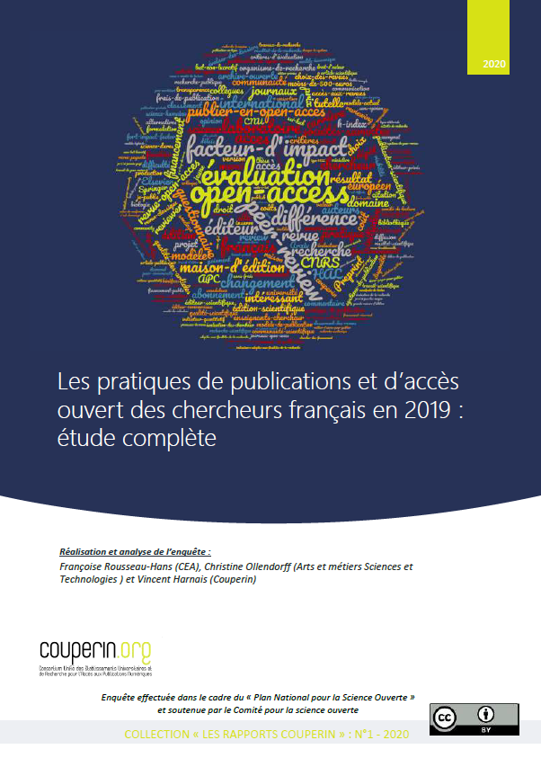
La position des chercheurs (2019)
Globalement favorables à l’accès ouvert, en comprennent les enjeux
Critiquent les « gros » éditeurs, mais restent attachés aux « petits » et aux sociétés savantes
Pensent que le financement de l’OA ne devrait pas être associé au fait de publier (APC)
Reconnaissent la nécessité de faire évoluer le modèle éditorial, mais pas trop radicalement
L’étude
Pratiques extrêmement disparates d’une discipline à l’autre, voie dorée comme voie verte
Utilité des archives ouvertes comprise, mais encore des incertitudes sur leur articulation avec les exigences des financeurs et les droits des auteurs
R
>

Slide 59
L’ouverture des données et matériaux de recherche
Niveaux :
Débutant
Intermédiaire
Avancé
>
>
>
R

Slide 60
Qu’est-ce qu’une donnée de la recherche ?
Périmètre très large :
  Tout ce dont un chercheur aurait besoin pour vérifier un résultat scientifique, refaire un cheminement de pensée, reproduire une expérience
  Tout ce qu’un chercheur manipule au cours de ses recherches, et dont la perte ou le vol aurait une incidence grave sur son travail
Il peut s’agir de :
  Fichiers nativement numériques (textes, tableurs, images, vidéos, sons, programmes informatiques, objets 3D…)
  Documents numérisés (archives, ouvrages, documents iconographiques, cartes…)
  Supports analogiques de tout type (manuscrits, échantillons, prélèvements, réactifs, matériaux, œuvres d’art...)
R
>
Notes:
Il n’existe pas de définition unique (que ce soit au niveau international ou même national) des données de la recherche.
Leur périmètre gagne à être le plus large possible, tout en gardant à l’esprit que la définition pragmatique des données de recherche (= tous les matériaux analysés, interprétés ou utilisés lors d’une recherche, quelle que soit leur origine et la méthode utilisée (M. Saby - https://osf.io/de98n/)) cohabite avec une définition juridique plus restreinte, dans laquelle les données sont en principe assimilées à des documents administratifs et à des archives publiques.

Slide 61
Quelques définitions concurrentes
« Des enregistrements factuels (chiffres, textes, images et sons), qui sont utilisés comme sources principales pour la recherche scientifique et sont généralement reconnus par la communauté scientifique comme nécessaires pour valider les résultats de la recherche. […] Ce terme ne s’applique pas aux éléments suivants : carnets de laboratoire, analyses préliminaires et projets de documents scientifiques, programmes de travaux futurs, examens par les pairs, communications personnelles avec des collègues et objets matériels (par exemple, les échantillons de laboratoire, les souches bactériennes et les animaux de laboratoire tels que les souris). » (OCDE, 2021)
« Les données de la recherche incluent […] les cahiers de laboratoire et carnets de terrain, […] les collections physiques de diapositives, artefacts, manuscrits, spécimens, échantillons… » (Université de Sidney, 2014)
« Une observation, un objet, un document ou toute autre entité devient une donnée de recherche, dès lors qu’elle est utilisée comme preuve d’un phénomène, c’est-à-dire qu’elle est collectée, analysée et interprétée » (Borgman, 2020)
« Les données de la recherche sont l’ensemble des informations et matériaux produits et reçus par des équipes de recherche et des chercheurs. Elles sont collectées et documentées à des fins de recherche scientifique. A ce titre, elles constituent une partie des archives de la recherche » (Association des archivistes français)
R
>
Notes:
Pour en savoir plus sur la définition des données de recherche :
S. Fayet, « « Données » de la recherche, les mal-nommées », UrfistInfo, 2013 (en ligne https://urfistinfo.hypotheses.org/2581).
J. Schöpfel et al., « « Pour commencer, pourriez-vous définir ’données de la recherche’ ? » Une tentative de réponse », 2017 (en ligne https://hal.univ-lille3.fr/hal-01530937/document).
À noter que c’est surtout parce que la définition de l’OCDE est un préalable à une réflexion sur les conditions d’accès aux données que les carnets de laboratoire et autres matériaux en sont exclus.

Slide 62
Les données ne sont rien sans les outils et méthodes qui les accompagnent
« La réutilisation et la valeur des données peuvent dépendre de la disponibilité des métadonnées, des algorithmes, du code et des logiciels connexes, financés sur fonds publics, ainsi que d’informations sur les flux de travail et l’environnement informatique utilisé pour générer les conclusions publiées, et qu’il peut être essentiel de donner accès, non seulement aux données elles-mêmes, mais aussi à ces autres objets numériques pertinents au regard de la recherche financés sur fonds publics. »
OCDE, Recommandation du Conseil concernant l’accès aux données de la recherche financée sur fonds publics, 2021 (en ligne).
R
>
Notes:
Algorithmes : étapes et règles computationnelles devant être suivies dans les calculs ou autres opérations de résolution de problèmes, en particulier par un ordinateur.
Code : code source, c’est-à-dire ensemble d’instructions de programme informatique lisibles par l’homme, qui énonce un algorithme de sorte qu’il puisse être exécuté par un ordinateur.
Logiciel : désigne à la fois le code et les fichiers exécutables et bibliothèques générés à partir du code source.
Flux de travail : description précise des étapes d’une méthode utilisée pour générer des résultats de recherche à l’aide de ressources analogiques (protocoles cliniques ou entretiens anthropologiques, par exemple) et numériques (de type données et code, y compris les valeurs de paramètres, graines de nombre aléatoire, dépendances de données et logiciels, et séquences d’appel de code). Les descriptions de flux de travail scientifiques sont souvent interprétées et exécutées par un logiciel spécialisé gérant l’accès au code et son exécution, l’accès aux données et leur circulation, la consignation et le traitement des erreurs.

Slide 63
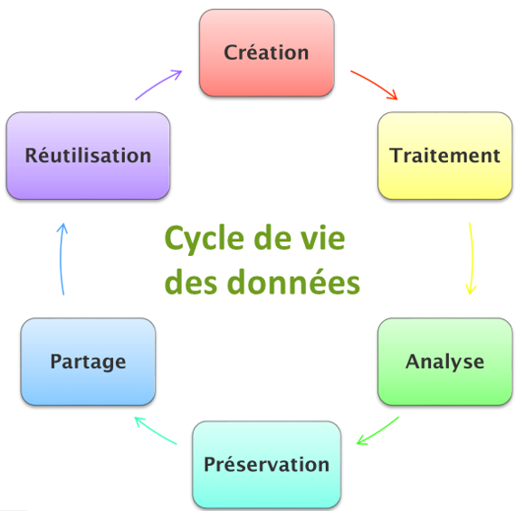
Le cycle de vie des données de la recherche
Les données doivent être convenablement gérées à tout stade du projet de recherche qu’elles sous-tendent :
  En amont : réfléchir à la façon dont elles seront collectées ou produites
  Pendant : réfléchir à la façon dont elles seront manipulées, traitées, analysées, partagées, stockées, sauvegardées, restaurées, sécurisées…
  Après : réfléchir à la façon dont elles seront conservées (à plus ou moins long terme), détruites, réutilisées (par les chercheurs du projet ou par d’autres), valorisées…
On parle de cycle de vie des données de recherche, car elles sont censées pouvoir servir à plusieurs projets, ou dans un but de reproductibilité.
Source : IRD Data
R
>

Slide 64
Pourquoi ouvrir les données de la recherche ?
Permettre leur réutilisation par autrui, développer de nouvelles hypothèses de travail ou des travaux de grande envergure
Permettre une évaluation plus fine des travaux scientifiques, en reproduisant des expériences ou un raisonnement : renforce l’intégrité scientifique en mettant en évidence d’éventuelles fraudes
Mettre en valeur le travail des chercheurs, qui ont souvent consacré beaucoup de temps à l’élaboration de leurs jeux de données
Tout n’est pas partageable. Principe de base : les données doivent être « aussi ouvertes que possible, aussi fermées que nécessaire ».
R
>

Slide 65
Comment partager des données de recherche ?
Des données peuvent être partagées :
  En étant incluses dans des publications scientifiques (figures, tableaux…)
  En étant jointes en annexes à des publications scientifiques – on parle de supplementary materials)
  En étant déposées dans des plateformes dédiées, qui vont s’occuper de la conservation et de la valorisation des données qui leurs sont confiées : des entrepôts de données
Il est possible de rendre ses données accessibles et/ou réutilisables :
  Par tous
  Sous certaines conditions (ex.: adresser une demande écrite au producteur des données, prouver qu’on appartient à tel ou tel établissement…)
  Uniquement par une ou plusieurs personnes (ex.: données relevant du secret industriel et commercial)
  Ces options sont à préciser au moyen de licences de diffusion (outils juridiques), et à paramétrer au moyen d’outils techniques précis (fournis par les entrepôts)
R
>
Notes:
En savoir plus sur les différentes façons de partager des données : https://doranum.fr/data-paper-data-journal/comment-publier-donnees-recherche/

Slide 66
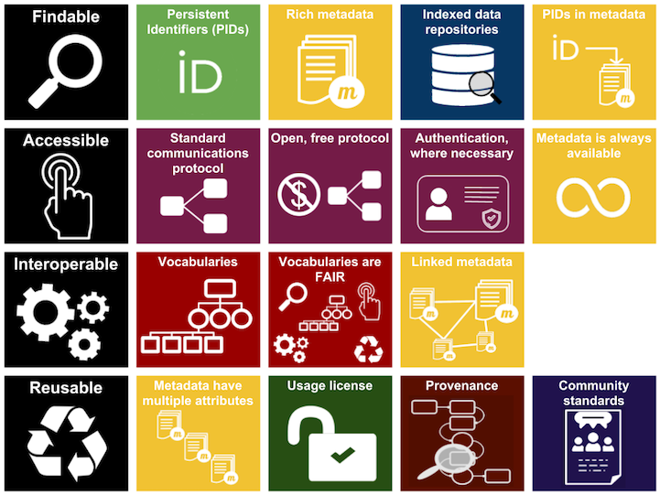
Les principes FAIR
R
>
Notes:
Le principe F (Facile à trouver) a pour objectif de faciliter la découverte des données. Pour cela :
Les données doivent être munies d’un identifiant pérenne (ou PID, Persistent Identifier)
Les données doivent être décrites par des métadonnées
Ces métadonnées doivent inclure le PID
Les données doivent être déposées dans un entrepôt de données
Le principe A (Accessible) a pour objectif de permettre d’accéder aux données et de les rendre téléchargeables. Pour cela :
Les données doivent être accessibles à travers un protocole de communication standard ;
Ce protocole doit être libre et ouvert ;
Ce protocole permet un accès par authentification si besoin ;
Les métadonnées restent accessibles même si les données ne le sont pas ou plus.
Le principe I (Interopérable) a pour objectif de rendre les données exploitables quel que soit l’environnement informatique utilisé. Pour cela :
Les données sont décrites (par le biais des métadonnées) avec un vocabulaire contrôlé ;
Les vocabulaires utilisés respectent les principes FAIR ;
Les métadonnées sont reliées à d’autres données.
Le principe R (Réutilisable) a pour objectif de permettre la réutilisation des données pour de futures recherches. Pour cela :
Les métadonnées doivent donner le plus d’informations possible ;
Une licence d’utilisation est attribuée aux données ;
La description des données indique leur provenance (créateur, date…) ;
Le partage des données suit les standards de la communauté scientifique.

Slide 67
Le principe F (données Faciles à trouver)
Attribuer un identifiant pérenne aux données :
  Un PID (Persistant IDentifier) est un mécanisme permettant d'identifier de façon stable et unique des ressources sur le Web. À l'image d'un code barre, un PID se présente sous la forme d'une suite de caractères qui est générée spécifiquement pour une ressource. Ainsi, deux jeux de données ne peuvent avoir le même PID ;
  Il existe plusieurs types de PID . Le plus connu pour identifier un jeu de données est le DOI (Digital Object Identifier). Mais il en existe d'autres (Handle, ARK...) ;
  Un PID permet de créer un lien hypertexte unique et pérenne à un jeu de données spécifique. Le PID permettra toujours de retrouver le jeu de données même si l'adresse URL a été modifiée (évite les erreurs 404) ;
  L'identifiant pérenne peut être un élément d’une référence bibliographique. Ainsi, lorsqu'un jeu de données est réutilisé, il sera facilement retrouvé depuis la citation ;
Décrire finement les données à l’aide de métadonnées :
  Une métadonnée est un élément servant à décrire une ressource (une donnée). Ex.: titre, créateur, date de production, etc.
  Les métadonnées servent à faciliter la recherche d'une donnée : lorsqu’on tape des mots clés dans une barre de recherche ou lorsqu’on sélectionne des filtres.
  Plus il peut y avoir de métadonnées, mieux c’est (à construire à partir de référentiels, ou de schémas de métadonnées). Cela facilite la recherche du jeu de données et sa compréhension.
Indiquer le PID dans les métadonnées :
  Les métadonnées qui décrivent un jeu de données sont souvent dans des fichiers séparés . Pour expliciter le lien qu'il y a entre eux, les métadonnées doivent intégrer l'identifiant pérenne et unique des données.
Déposer ses données dans un entrepôt :
  Les entrepôts de données sont les endroits où on peut déposer des données, en rechercher d'autres et y accéder, en vue d'une réutilisation. Autrement dit, ce sont des services Web permettant l'hébergement, la recherche et le téléchargement des données.
  Pour trouver une information sur le Web, on utilise souvent un moteur de recherche qui indexe les sites Web et les affiche ensuite sur leurs pages de résultats. Il est donc possible de publier des données sur un site quelconque pour qu'elles soient retrouvables. Mais une indexation plus fine et contrôlée est nécessaire en matière de recherche scientifique. Les entrepôts de données répondent à cet objectif. Ils proposent en outre d'autres services (PIDs, licences de réutilisation, stockage sécurisé et pérenne des données).
R
>
Version animée et illustrée de ce principe sur https://doranum.fr/enjeux-benefices/principes-fair/

Slide 68
Le principe A (données Accessibles)
Utiliser un protocole de communication standardisé :
  Un protocole de communication est un ensemble de procédures que suivent les machines pour communiquer correctement entre elles. Il existe plusieurs protocoles selon le type de communication visée : afficher la page d'un site Web, consulter ses mails, échanger des fichiers, etc. Certains de ces protocoles, très largement utilisés, sont considérés comme des standards ;
  Ex.: le HTTP (HyperText Transfer Protocol) est un standard notamment utilisé pour consulter des sites web, et dont il existe une variante sécurisée : le HTTPS. Autre standard : FTP (File Transfer Protocol), utilisé pour échanger des fichiers.
  Les entrepôts à privilégier pour déposer ses données sont ceux qui utilisent des protocoles standards tels que HTTP ou FTP.
Utiliser un protocole de communication libre et ouvert :
  Les protocoles de communication libres et ouverts sont librement utilisables et interopérables. Ils peuvent fonctionner avec plusieurs logiciels, contrairement aux protocoles propriétaires. Ils facilitent ainsi le libre accès aux données. Leur documentation technique étant accessible publiquement, les nouveaux outils qui verront le jour pourront s'appliquer avec ces protocoles.
  De nombreux protocoles standards sont libres et ouverts (ex.: HTTP, FTP, SMTP…). Protocoles à éviter : Protocole Skype, Microsoft Exchange Server…
Utiliser un protocole de communication permettant une authentification si nécessaire :
  Bien que produites sur fonds publics, certaines données ne peuvent pas être accessibles publiquement pour des raisons légitimes. Ex. : données à caractère personnel, données relevant de la sécurité nationale, données sujettes à un dépôt de brevet… Si des données doivent rester privées, il faut spécifier les conditions exactes dans lesquelles elles peuvent être accessibles : qui a le droit d'y accéder et comment.
  Les protocoles de communication utilisés doivent pouvoir restreindre l'accès aux données par authentification et/ou autorisation. Un site ayant un protocole sécurisé (comme HTTPS ou FTPS) peut utiliser un certificat pour identifier ses visiteurs . Ces protocoles sont notamment utilisés sur les sites de messagerie électronique ou sur les sites commerciaux effectuant des transactions financières. Le choix de l'entrepôt de données peut donc dépendre du protocole de communication qu'il utilise.
Préserver l'accès aux métadonnées :
  Maintenir des jeux de données en ligne a un coût. Avec le temps, il y a des risques de dégradation. Dans ce cas, les jeux de données peuvent ne plus être disponibles. De même, des restrictions d'accès peuvent exister (voir "authentification").
  Si les données disparaissent ou sont inaccessibles, les métadonnées continueront à fournir de précieuses informations pour que d'autres chercheurs puissent connaître l'existence des données, contacter les personnes ressources ou encore retrouver les articles associés aux données.
R
>
Version animée et illustrée de ce principe sur https://doranum.fr/enjeux-benefices/principes-fair/

Slide 69
Le principe I (données interopérables)
Utiliser un lexique prédéfini pour indexer et retrouver les connaissances :
  Un vocabulaire contrôlé est une liste de termes prédéfinis servant à organiser des informations afin d'en faciliter la recherche et l'accès. Cette liste suit une structure bien définie afin de hiérarchiser le contenu. Un vocabulaire contrôlé permet de réduire les ambiguïtés du langage naturel (ex.: parler d’une Tettigonia viridissima et non d’une « sauterelle »).
  Utiliser des termes prédéfinis permet aux machines d'avoir un langage commun et de se comprendre. Les vocabulaires contrôlés jouent donc un rôle dans l'interopérabilité, c'est à dire que les systèmes informatiques partagent un même format d'échange de données. Afin que les données restent automatiquement accessibles et compréhensibles, leur description doit suivre un vocabulaire contrôlé et un modèle de représentation servant à le structurer.
Utiliser des vocabulaires qui respectent les principes FAIR :
  Un vocabulaire FAIR est un vocabulaire contrôlé que l’on peut facilement retrouver à l’aide d’un PID. Il doit être documenté (décrit par des métadonnées) et lisible par des machines.
  Ex. : le vocabulaire Animal Diseases Ontology, accessible sur l’entrepôt Dataverse.
Contextualiser avec des liens vers d’autres données :
  Les principes FAIR s'appuient sur les technologies liées au Web de données. En ce sens, il est fortement recommandé de s'en servir afin de constituer un réseau global d'informations scientifiques. Créer des liens significatifs entre les données permet de mettre en avant d'autres données en lien avec la recherche initiale. Les machines peuvent alors lire automatiquement les liens existant entre les données et optimiser les recherches d'informations des utilisateurs.
  Pour cela, il importe de déposer ses données dans un entrepôt adapté au web de données : entrepôts construits sur la technologie RDF (Resource Description Framework, un modèle servant déclarer des ressources sur le web), ou sur ses dérivés OWL (Web Ontology Language) ou SKOS (Simple Knowledge Organization System). Ex.: Nakala, construit sur le protocole RDF.
R
>
Version animée et illustrée de ce principe sur https://doranum.fr/enjeux-benefices/principes-fair/

Slide 70
Le principe R (données réutilisables)
Donner toutes les informations pouvant être utiles :
  Toutes les métadonnées sont utiles a priori (quel est le protocole expérimental, comment on été réglés les paramètres, qui a traité les données…). Partir dans l'optique que toute sorte d'information peut être utile, car chaque utilisateur aura potentiellement besoin d'un élément précis suivant son contexte.
  En suivant les champs proposés par le schéma de métadonnées, donner le plus d'informations possible sur le contexte dans lequel les données ont été produites / collectées / générées.
Attribuer une licence de réutilisation :
  En France, les données issues de recherche financée sur fonds publics doivent être ouvertement partagées et librement réutilisables, sauf exceptions légales (données sensibles par exemple). Mais même si des données peuvent être librement réutilisables, il est préférable d'attribuer une licence pour expliciter les conditions. Par exemple, une licence CC-BY exigera au réutilisateur de reconnaître la paternité du créateur.
  Certaines licences gratuites sont particulièrement adaptées pour l'ouverture des données de recherche :
    Les licences CC (Creative Commons) permettent de définir plusieurs restrictions, comme l'interdiction d'usage commercial ou de modification.
    La Licence Etalab a été conçue par le Gouvernement français pour faciliter la mise en place de l'Open Data. Elle équivaut à la licence CC-BY.
    L'Open Database Licence (ODbL) est une licence spécifique permettant d'exploiter publiquement des bases de données.
Indiquer l'historique des données :
  Parmi les informations à fournir avec les données, celles concernant leur provenance est essentielle pour prouver leur crédibilité et leur fiabilité. Les informations apportées doivent aider à déterminer la qualité des données, permettre de reproduire l'expérience et de réutiliser les données.
  Pour saisir la provenance des données, on peut indiquer des détails sur les auteurs (pour savoir qui citer et comment), préciser si les données s'appuient sur des données déjà publiées, comment elles ont été générées, quels outils ont été utilisés, avec quel paramétrage... Ces informations devraient être indiquées dans les métadonnées pour être automatiquement interprétées par les machines. Si besoin, il est possible de fournir un fichier texte simple appelé "Read me", qui précise la procédure d'acquisition des données.
Utiliser des standards pour partager les données :
  Il est bien plus aisé de réutiliser des données qui sont organisées de la même façon, ont les mêmes formats, sont décrites avec le même schéma... en somme, des données qui suivent un modèle commun pour leur partage.
  S'il en existe un, il convient de suivre le modèle de sa communauté scientifique afin de faciliter la réutilisation des données par ses pairs. S'il n'existe pas de standard disciplinaire, il faut trouver les moyens les plus adaptés pour partager ses données avec au minimum sa communauté. Par exemple, utiliser un format de fichier ouvert pour mettre ses données à disposition de ses pairs.
R
>
Version animée et illustrée de ce principe sur https://doranum.fr/enjeux-benefices/principes-fair/

Slide 71
Le système 5-stars Open Data
Tim Berners-Lee, inventeur du web et pionnier des données liées, est à l’origine d’une échelle d’ouverture des données ouvertes :
Rendre ses données disponibles sur internet, sous une licence ouverte
Rendre ses données disponibles dans un format structuré (ex.: un tableur Excel plutôt que la capture d’écran d’un tableau)
Rendre ses données disponibles dans un format ouvert non propriétaire (ex.: CSV plutôt qu’Excel)
Utiliser des URI et identifiants pérennes pour décrire ses données, de façon à ce que d’autres puissent les citer et faire des liens vers ces ressources
Lier ses données à d’autres données et produits de recherche, afin de les mettre en contexte.
Des données 5 étoiles sont des données FAIR !
Détails et exemples sur : https://5stardata.info/en/
R
>

Slide 72
Cadre juridique de l’ouverture des données de recherche en France
La diffusion des données publiques (dont font partie les données de recherche) est structurée autour de deux principes, encadrés par la loi française :
  Open data : les données doivent obligatoirement être rendues publiques, ou du moins communiquées à tout citoyen qui en ferait la demande ;
  Libre réutilisation : les données rendues publiques peuvent être réutilisées sans aucune condition.
Les contrats signés par les chercheurs avec des éditeurs à propos de leurs données ne peuvent pas aller à l’encontre de ces deux principes
Des exceptions existent pour certains types de données (données personnelles, données sous droit d’auteur, données concernées par le secret industriel et commercial, etc.).
R
>
Notes:
Les textes de loi qui encadrent le principe d’open data (intégrés au Code des relations entre le public et l’administration, Livre III, titre 2e) :
Loi « CADA » (Commission d’accès aux documents administratifs) de 1978 : droit d’accès individuel libre et gratuit aux documents administratifs ;
Loi pour une République numérique de 2016 : les administrations doivent passer d’une logique de réponse aux demandes individuelles à une logique de diffusion volontaire et globale.
Les textes de loi qui encadrent le principe de libre réutilisation :
Loi Valter de 2015 : droit de réutilisation libre et gratuite pour tous des informations contenues dans les documents administratifs (sous réserve d’exceptions) ;
Loi pour une République numérique : la réutilisation des données de la recherche rendues publiques est entièrement libre.
Texte original de l’art. 30 de la Loi pour une République numérique (https://www.legifrance.gouv.fr/jorf/article_jo/JORFARTI000033202841?r=CSKF7dU4Qj) :
« II.-Dès lors que les données issues d'une activité de recherche financée au moins pour moitié par des dotations de l'Etat, des collectivités territoriales, des établissements publics, des subventions d'agences de financement nationales ou par des fonds de l'Union européenne ne sont pas protégées par un droit spécifique ou une réglementation particulière et qu'elles ont été rendues publiques par le chercheur, l'établissement ou l'organisme de recherche, leur réutilisation est libre.
III.-L'éditeur d'un écrit scientifique mentionné au I ne peut limiter la réutilisation des données de la recherche rendues publiques dans le cadre de sa publication.
IV.-Les dispositions du présent article sont d'ordre public et toute clause contraire à celles-ci est réputée non écrite. »

Slide 73
Les matériels ouverts
Les matériels utilisés par les chercheurs sont propres à une discipline, et parfois même spécifiques à un laboratoire.
Qu’ils soient ou non expressément inclus dans les définitions des données de recherche, leur bonne gestion, et si possible leur ouverture, est indispensable à toute science bien faite.
Exemples de matériels scientifiques, à ouvrir si possible :
  Réactifs
  Protocoles de recherche
  Carnets de recherche
  Logiciels et matériel informatique
Pour une mise à disposition efficace, il est important de bien référencer ces matériels ouverts, et de les associer aux autres matériels, données et publications d’un même projet.
R
>
Notes:
Outre le partage des données, l'ouverture de la recherche repose sur le partage des matériels. Les matériels utilisés par les chercheurs sont propres à une discipline et parfois spécifiques à un laboratoire. Vous trouverez ci-dessous des exemples de matériels que vous pouvez partager, bien que vous puissiez toujours vous entretenir avec les pairs de votre discipline pour déterminer quels entrepôts y sont utilisés. Lorsque vous avez des matériels, des données et des publications d'un même projet de recherche partagés dans différents entrepôts, référencez-les avec un lien et un identifiant unique pour qu'ils puissent être facilement localisés.
Les réactifs
Un réactif est une substance, un composé ou un mélange qui peut être ajouté à un système afin de créer une réaction chimique ou une réaction d'un autre type. Les réactifs peuvent être déposés dans des entrepôts tels que Addgene, The Bloomington Drosophila Stock Center, et ATCC pour les rendre facilement accessibles aux autres chercheurs. Obtenez une licence pour vos supports afin qu'ils puissent être réutilisés par d'autres chercheurs.
Les protocoles
Un protocole décrit un enregistrement formel ou officiel des observations expérimentales scientifiques sous un format structurée. Déposez des protocoles virtuels pour la citation, l'adaptation et la réutilisation à l'aide de Protocols.io.
Carnets de recherche, conteneurs, logiciels et matériel informatique
L'analyse reproductible est facilitée par l'utilisation de la programmation lettrée, de la technologie des conteneurs et de la virtualisation. En plus de partager votre code et vos données, partagez également vos carnets de recherche Jupyter, vos images Docker ou tout autre matériel d'analyse ou dépendances logicielles. Partagez vos carnets de recherche avec des services ouverts tels que mybinder qui permettent au public de visualiser et d'exécuter l'intégralité du carnet de recherche sur des ressources partagées. Les conteneurs et les notebooks peuvent être partagés avec Rocker ou Code Ocean. Les logiciels et le matériel utilisés dans le cadre de votre recherche doivent être partagés conformément aux pratiques exemplaires en matière de documentation décrites dans la Section 3. Les protocoles en lecture seule doivent être déposés dans le registre de votre discipline comme ClinicalTrials.gov et SocialScienceRegistry,ou un registre général comme Open Science Framework. De nombreuses revues, telles que [Trials](https://trialsjournal.biomedcentral.com/), [JMIR Research Protocols](https://www.researchprotocols.org/), ou [Bio-Protocol](https://bio-protocol.org/), publieront votre protocole. Les meilleures pratiques pour la publication de votre protocole en accès libre sont les mêmes que pour la publication de votre rapport en accès libre.
Source : extrait du manuel Open Science FOSTER (https://github.com/Open-Science-Training-Handbook/Open-Science-TrainingHandbook_FR/blob/master/02OpenScienceBasics/02OpenResearchDataAndMaterials.md)

Slide 74
Les logiciels libres
Niveaux :
Débutant
Intermédiaire
Avancé
>
>
>
R

Slide 75
Logiciels et recherche scientifique
Le logiciel peut être à la fois :
  Moteur de la recherche : sert d’outil dans de nombreux domaines, simule des conditions expérimentales qui peuvent conduire à l’obtention de résultats scientifiques ;
  Résultat de la recherche : preuve d’existence d’une solution algorithmique efficace à un problème donné ;
  Objet de recherche : dans des disciplines qui étudient les logiciels ;
  Production de recherche : les scientifiques produisent de plus en plus souvent des logiciels venant en appui ou en démonstration de leurs publications.
La production logicielle moderne rassemble souvent des personnes aux compétences multiples, et dont les contributions peuvent être de natures variées.
Source : Groupe projet logiciels libres et ouverts du CoSO, « Note d’opportunité sur la valorisation des logiciels issus de la recherche », 2019 (en ligne).
R
>
Notes:
Plus d’informations sur la place du logiciel dans la recherche et les enjeux suscités par le caractère spécifique de la production logicielle en recherche : https://www.ouvrirlascience.fr/note-dopportunite-sur-la-valorisation-des-logiciels-issus-de-la-recherche/

Slide 76
Enjeux de la conservation et de la mise à disposition des logiciels
Droit d’auteur : comment reconnaître les contributions apportées par chaque personne (chercheuse ou non) dans l’élaboration d’un logiciel, afin qu’elle en tire la reconnaissance méritée ? Quels mécanismes d’attribution ? D’autorat/ propriété intellectuelle ? De citation ?
Reproductibilité : comment s’assurer qu’il sera possible de re-créer exactement les conditions d’obtention d’un résultat scientifique ? De quelles informations aura-t-on besoin pour exécuter le logiciel ?
Patrimoine : comment conserver et valoriser les productions scientifiques à part entière que sont les logiciels ? Quel contrôle qualité ? Quelles métadonnées descriptives ?
Mutualisation des ressources : comment créer une infrastructure unique, pérenne et publique pour répondre aux enjeux sus-cités ?
R
>
Notes:
Recommandations proposées pour répondre à ces enjeux :
Entrer dans la conversation internationale et susciter des collaborations sur le sujet.
Faire reconnaître la spécificité du logiciel, qui n’est pas « juste une donnée », en particulier dans la discussion sur la notion de FAIR data.
Promouvoir les bonnes pratiques pour l’archivage et le référencement des logiciels de recherche.
Construire une notion consensuelle de ce qu’est une « contribution » à un logiciel de recherche.
Construire des outils mettant en œuvre cette notion de contribution dans le but de pouvoir créditer effectivement des auteurs/concepteurs pour leurs contributions logicielles.
Promouvoir un schéma normalisé de métadonnées partageables relatives aux logiciels, en vue d’une ouverture des métadonnées de logiciels issus de la recherche.
Encourager les établissements académiques à partager les métadonnées des logiciels de recherche.
Définir une stratégie et des procédures communes d’évaluation, de pérennisation et de valorisation des logiciels sous licences libres.
Favoriser la création de « boîtes à outils juridiques » permettant de pérenniser les logiciels libres issus de la recherche.
Source : https://www.ouvrirlascience.fr/note-dopportunite-sur-la-valorisation-des-logiciels-issus-de-la-recherche/

Slide 77
Les missions du groupe Logiciels libres et open source du Comité pour la science ouverte
Inciter la communauté scientifique :
  Former aux bonnes pratiques tout au long de la production de logiciels (y compris lors des phases de capitalisation), et les encourager ;
  Promouvoir le développement libre et ouvert dans les actions de soutien à la recherche (appels à projets, etc.);
Reconnaître l’implication des chercheurs :
  Améliorer le référencement des logiciels libres ;
  Produire de nouveaux indicateurs pour mesurer l’impact de ces logiciels.
R
>
Notes:
Programme de travail du groupe Logiciels libres et open source du CoSO : https://www.ouvrirlascience.fr/logiciels-libres-et-open-source/

Slide 78
Les logiciels libres
Définitions issues du projet GNU : un logiciel libre (free software) est un logiciel que les utilisateurs ont la liberté d’exécuter, copier, distribuer, étudier, modifier et améliorer. La notion importante est celle de « liberté » (comme dans « liberté d’expression »), et non de « gratuité » (comme dans « entrée libre »).
Enjeux tels qu’exposés par le CoSO :
  Ouverture des résultats au plus grand nombre
  Facilitation de la reproductibilité des résultats
  Capitalisation du travail réalisé
  Possibilité d’améliorer sans refaire
  Mêmes méthodologies et principes que ceux de la science ouverte
Recherche scientifique et logiciel libre :
  Tous les logiciels moteurs / résultats / produits de la recherche scientifique ne sont pas forcément libres, ce sont des éléments protégés par le droit d’auteur
  Mais accompagner l’essor des modes de développement logiciel et matriels libres et ouverts dans les différentes communautés scientifiques et de support est une bonne pratique à encourager, accompagner et favoriser
R
>
Notes:
Suite à la note d’opportunité présentée en 2019, un groupe de travail a été spécifiquement monté au sein du Comité pour la Science Ouverte pour réfléchir aux rapprochements possibles entre les logiciels de la recherche et les modes de développement libres et ouverts : https://www.ouvrirlascience.fr/logiciels-libres-et-open-source/
Il propose des axes de travail et des recommandations notamment sur l’archivage et le référencement, la citation, la contribution, la pérennisation et les métadonnées.

Slide 79
Quelques définitions
« L’open source est une méthodologie de développement, le logiciel libre est un mouvement social » (Richard Stallman, initiateur du projet GNU)
Principe de l’open source : mise à disposition du code source d’un logiciel pour en permettre l’étude (et éventuellement la réutilisation et/ou modification)
  Code source : texte qui représente les instructions d'un programme telles qu'elles ont été écrites dans un langage de programmation exécutable par un ordinateur, mais aussi sous une forme humainement lisible par un programmeur. Se matérialise souvent sous la forme d'un ensemble de fichiers textes.
Logiciel libre :
  S’oppose à la notion de logiciel propriétaire
  4 critères à respecter pour qualifier un logiciel de « libre » :
    Liberté d’exécuter le programme sans restriction
    Liberté d’étudier le fonctionnement du programme et de le modifier (suppose donc que le programme soit open source)
    Liberté de redistribuer le logiciel original
    Liberté de distribuer le logiciel modifié
  Il existe des logiciels libres payants, des logiciels libres gratuits, des logiciels propriétaires gratuits (gratuiciels ou freeware, par ex. Adobe Acrobat)
R
>

Slide 80
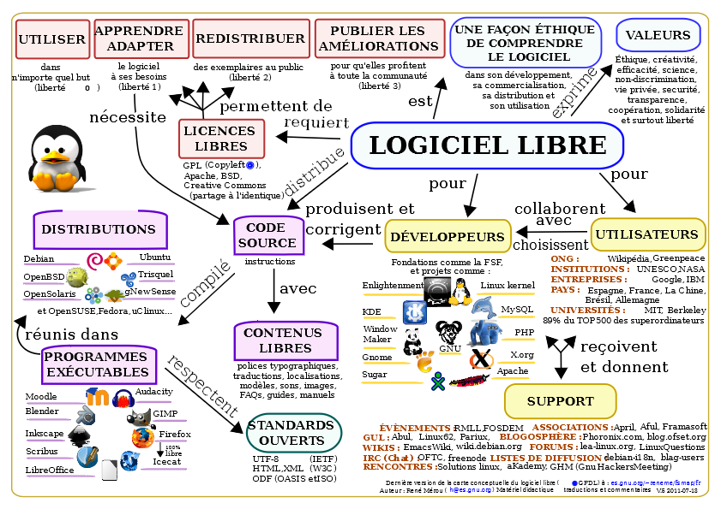
Carte conceptuelle du logiciel libre (source)
R
>

Slide 81
Logiciels libres et accès ouvert, même combat ?
Parallèle possible entre les coûts des logiciels propriétaires utilisés par les établissements d’ESR publics et leurs abonnements aux revues savantes ?
Même si les logiciels libres ne sont pas toujours gratuits, et que les grandes organisations doivent souvent payer des licences pour utiliser des logiciels à code source libre et bénéficier de soutien technique (ou payer leurs propres développeurs pour adapter les logiciels libres à leurs besoins), il y aurait une réelle marge de manœuvre pour réduire les coûts en adoptant massivement le libre à la place des logiciels propriétaires.
Les alternatives libres n’existent pas toujours (même situation de marché non-concurrentiel que ce qui peut exister pour les revues).
Le modèle économique du monde des logiciels n’est pas non plus exactement comparable à celui des publications scientifiques : bien plus éclaté, notamment entre revendeurs et distributeurs de licences.
Ne peut qu’encourager le passage au libre de tous les services publics, comme recommandé par l’article 16 de la loi pour une République numérique ?
Réflexions synthétisées à partir de J.-H. Roy, « Ce que coûtent les logiciels «non libres» et la science «non ouverte» », Acfas, 2019 (en ligne).
R
>
Notes:
À noter que le libre demande des changements dans les organisations. Elles doivent changer leurs processus ; et leurs employés, leurs habitudes. Elles doivent aussi étudier ces logiciels avant de les implanter, sans compter qu’elles ont parfois des obligations contractuelles qui les empêchent d’essayer d’autres solutions que les payantes. Toutes ces raisons expliquent que les organismes publics demeurent réfractaires à adopter le libre. Toutefois, cette pratique est constitutive de la science ouverte au sein des établissements d’ESR, car ces logiciels permettent notamment de produire des données de la recherche.
Source : J.-H. Roy, « Ce que coûtent les logiciels «non libres» et la science «non ouverte» », Acfas, 2019 (en ligne).

Slide 82
Ouvrir la recherche en train de se faire
Niveaux :
Débutant
Intermédiaire
Avancé
>
>
>
R

Slide 83
« Carnets de notes » ouverts
L’ouverture des carnets de notes (ou open-notebook science) consiste à rendre accessible l’intégralité du processus de recherche en train de se faire, et non à la fin du projet.
Cela implique de rendre publics au fur et à mesure de la recherche des éléments tels que :
  Les protocoles de recherche que l’on se propose de suivre
  Les carnets de notes personnels ou collectifs (laboratoires) des chercheurs
  Les données brutes puis traitées
  Les matériels annexes générés (codes, supports physiques…)
  Etc.
Objectifs :
  Transparence (rien à cacher)
  Reproductibilité (partager ses « secrets de cuisine »)
R
>
Notes:
Ces pratiques visent notamment à lutter contre le « biais de confirmation », qui est le fait que, si l'on réfléchit à sa méthode d'analyse seulement une fois qu'on a récolté les données, on dispose d'informations qui, consciemment ou non, peuvent influencer les stratégies d’analyse de telle sorte que des résultats qui « arrangent » le chercheur sont plus susceptibles d’émerger que des résultats qui ne l’arrangent pas. Le pré-enregistrement permet également d’éviter de récolter de nombreuses mesures pour ensuite ne rapporter que celles qui livrent des résultats significatifs.
En savoir plus :
O. Klein, Le pré-enregistrement, PsyArXiv (en ligne https://psyarxiv.com/2b574/).
P. Murray-Rust et M. Brook, « Open Notebook Science », 2014 (en ligne https://www.slideshare.net/petermurrayrust/open-notebook-science).
J. Reich, « Preregistration and Registered Reports », 2021 (en ligne https://edarxiv.org/wrvt2/).
M. Schapira et al., « Open laboratory notebooks: good for science, good for society, good for scientists », F1000Research, 2019.

Slide 84
Les cahiers de laboratoire ouverts
Le cahier de laboratoire est un outil de traçabilité des travaux de recherche, utilisé par les unités de recherche comme par les entreprises. Véritable journal de bord quotidien, il permet d’enregistrer le détail précis du mode opératoire des expériences réalisées au sein d’un labo, de l’idée de départ au résultat de recherche (date, objectifs, contributions individuelles, paramètres…) (source : réseau CURIE).
C’est un outil documentaire au service de la reproduction scientifique, mais aussi de la protection juridique, puisqu’il peut servir de preuve dans la revendication d’une invention (source : DATACC).
Au départ rédigés sur des supports papiers, les cahiers de laboratoire passent petit à petit au format électronique, ce qui en améliore la complétude, mais aussi l’interopérabilité (avec des bases de données, des serveurs de fichiers, etc.).
L’ouverture des cahiers de laboratoire permet :
  Un accès à la connaissance scientifique bien plus rapide que la publication, et qui favorise la collaboration quasi-instantanée entre chercheurs
  Un partage plus poussé des détails expérimentaux, afin de favoriser la reproductibilité
  Le partage de résultats négatifs ou de protocoles non-aboutis, qui font progresser la science
R
>
Notes:
En savoir plus :
« Cahiers de laboratoire : entre l’héritage du papier et l’horizon du numérique », DATACC, 2020 (en ligne https://www.datacc.org/bonnes-pratiques/utiliser-un-cahier-de-laboratoire-numerique/utiliser-un-cahier-de-laboratoire-electronique/).
M. Mann et R.J. Harding, « Ouvrez votre cahier de laboratoire », 2019 (en ligne https://conp.ca/fr/ouvrez-votre-cahier-de-laboratoire/)
R.J. Harding, « Open notebook science can maximize impact for rare disease projects », PLOS Biology, 2019 (en ligne)

Slide 85
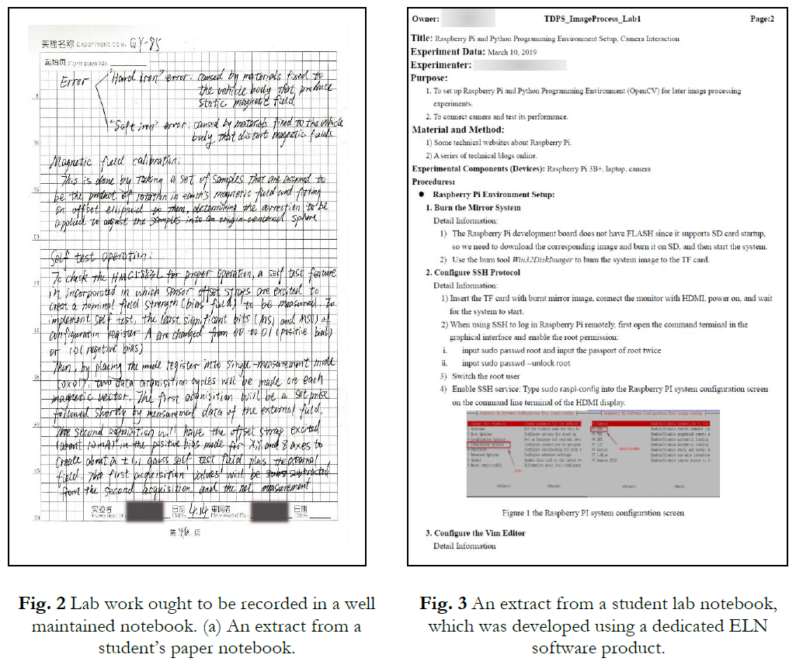
R
>
Figures extraites de R. Ghannam, « Do you call that a lab notebook? », IEEE Potentials, 2020 (en ligne).

Slide 86
Les carnets de recherche ouverts
Un carnet de recherche est un « mode de communication qui s’apparente au blog, mais dans un contexte professionnel de recherche et qui est complètement intégré aux pratiques de communication liées à la recherche » (P. Mounier, cité par M. Faury)
D. Petermann, « Les carnets de recherche, présentation », ENthèSe - Ressources pour la thèse, 2015 (en ligne) :
  Le carnet de recherche permet de rendre publics les non-dits de la recherche, des éléments qui généralement restent privés : collecte des données, difficultés rencontrées, questionnements…
  Il est également un outil d’information scientifique : il donne à voir la recherche en train de se faire, sorte de work in progress. Il permet de suivre le parcours intellectuel du chercheur, et constitue le journal de bord d’une recherche en construction.
  C’est aussi le témoignage d’ « une pratique scientifique ouverte », qui montre que le chercheur n’est pas renfermé sur lui-même mais ouvert sur le monde. Espace de partage, le carnet de recherche participe au dialogue entre science et société.
  Un autre intérêt du blog scientifique concerne la transparence et la reproductibilité des travaux de recherche. En plus des références bibliographiques, le chercheur peut créer des hyperliens permettant l’accès à certaines données et sources primaires, afin que le lecteur puisse les consulter.
R
>
Notes:
Autres points soulevés par D. Petermann (https://enthese.hypotheses.org/1519) :
Il n’existe pas un seul modèle de blog scientifique. Les carnets de recherche se caractérisent par une grande diversité :
Objectifs : écrire pour soi-même, communiquer ses recherches, avoir une meilleure visibilité…
Contenu : journal de bord de la recherche, veille scientifique, compte rendu d’ouvrage, annonce, compte rendu d’événement scientifique…
Forme : billet court, synthèse, billet long et détaillé, contenu multimédia…
Rédacteur : chercheur, journaliste, étudiant, ingénieur d’étude ou de recherche, professionnel de bibliothèque, passionné de science…
Public visé, lectorat : communauté scientifique, étudiants, grand public…
Chaque blog scientifique a sa particularité. Selon la manière dont le chercheur se l’approprie, le carnet peut remplir différentes fonctions.
D’ailleurs, le carnet de recherche n’est pas forcément individuel. Il est possible de participer à des blogs scientifiques collaboratifs, par exemple dans le cadre d’un séminaire, d’un laboratoire junior ou d’une association de jeunes chercheurs (c’est le cas du blog d’ENthèSe).

Slide 87
Laboratoires ouverts
On peut inclure dans l’expression « laboratoire ouvert » le fait de rendre public l’ensemble des documents, matériels et informations produits ou collectés par les chercheurs d’un laboratoire au cours de leurs recherches :
  Projets possibles ou envisagés (des idées de base aux ébauches de projets détaillées)
  Listes de références issues de recherches documentaires effectuées pour soutenir la rédaction des demandes de financement, la planification des travaux ou l’interprétation des résultats ;
  Protocoles expérimentaux ou « trucs du métier » mis au point au sein d’une équipe ou d’un laboratoire ;
  Données brutes, traitées ou analysées ;
  Etc.
Une autre forme d’ouverture de la démarche de recherche touche la communication au public d’informations, dans un langage accessible, au sujet des activités menées dans les projets, des résultats qui en découlent et des enjeux socio-économiques qui y sont reliés :
  Vulgarisation scientifique (revues ou sites)
  Blogs scientifiques et carnets de recherches
R
>
Notes:
Certains éditeurs s’efforcent de favoriser l’« ouverture des laboratoires » en publiant de nouveaux types d’articles ou contributions scientifiques, qui visent à rendre public l’ensemble du processus de recherche.
C’est par exemple le cas de PLoS :
« Show your work. Peer-Reviewed Protocols », The Official PLOS Blog, 2020 (en ligne https://theplosblog.plos.org/2020/12/show-your-work-peer-reviewed-protocols/).
« Submit your Lab and Study Protocols to PLOS ONE! », The Official PLOS Blog, 2021 (en ligne https://theplosblog.plos.org/2021/02/submit-your-lab-and-study-protocols-plos-one/).

Slide 88
De nouveaux types de publication pour partager la science en train de se faire
Pré-enregistrement : publication d’un enregistrement horodaté de la conception d’une étude, avant la collecte ou l’analyse des données, pour ne pas se laisser influencer ensuite par des biais de confirmation
Rapports enregistrés (registered reports) : publication décrivant les hypothèses de travail et méthodologies adoptées dans une étude, soumise à l’évaluation des pairs sans qu’on tienne compte des résultats de l’étude (seule la méthode est évaluée, dans sa pertinence et sa robustesse)
Protocole d'étude : article décrivant le plan et les propositions d'analyse détaillées d'un projet de recherche qui n'a pas encore produit de résultats.
Protocole de laboratoire : nouveau type de publication en deux parties, qui décrivent ensemble des méthodes vérifiées et réutilisables :
  Un protocole pas à pas déposé sur protocols.io, donnant accès à des outils spécialisés pour communiquer des détails méthodologiques (y compris réactifs, mesures, formules, clips vidéo, organigrammes dynamiques...) et faciliter la réutilisation du protocole ;
  Un article relu par les pairs, contextualisant le protocole, avec des échantillons de données et une section discutant des applications, des limites et des résultats attendus.
R
>
Notes:
Toutes ces pratiques visent notamment à lutter contre le « biais de confirmation », qui est le fait que, si l'on réfléchit à sa méthode d'analyse seulement une fois qu'on a récolté les données, on dispose d'informations qui, consciemment ou non, peuvent influencer les stratégies d’analyse de telle sorte que des résultats qui « arrangent » le chercheur sont plus susceptibles d’émerger que des résultats qui ne l’arrangent pas. Elles permettent également d’éviter de récolter de nombreuses mesures pour ensuite ne rapporter que celles qui livrent des résultats significatifs.
En outre, ce nouveau genre de publication permet aussi aux chercheurs d'obtenir de la reconnaissance pour leurs travaux préparatoires, qui précèdent la collecte des données.
Si des protocoles d'études sont examinés par les pairs lors d'une phase de recherche de financement, la publication des résultats peut ensuite être accélérée. Format déjà bien établi dans le domaine des sciences de la santé, gagne maintenant les sciences naturelles, la médecine, l'ingénierie, les sciences sociales et certaines sciences humaines.
Dans le cas des protocoles de laboratoires, la configuration en deux parties offre le meilleur des deux mondes aux auteurs : les conseils détaillés, étape par étape, se trouvent sur la plateforme flexible d'accès libre de protocols.io (qui assure la pérennité et l'interopérabilité), et l'article (en l’occurrence chez PLoS ONE, pionnier dans le domaine) contribue à accroître la visibilité et la découvrabilité du protocole en permettant de le faire figurer officiellement dans toute liste de publications revues par les pairs (CV, rapport d'activité...).
En savoir plus :
O. Klein, Le pré-enregistrement, PsyArXiv (en ligne https://psyarxiv.com/2b574/).
J. Reich, « Preregistration and Registered Reports », 2021 (en ligne https://edarxiv.org/wrvt2/).
« Show your work. Peer-Reviewed Protocols », The Official PLOS Blog, 2020 (en ligne https://theplosblog.plos.org/2020/12/show-your-work-peer-reviewed-protocols/).
« Submit your Lab and Study Protocols to PLOS ONE! », The Official PLOS Blog, 2021 (en ligne https://theplosblog.plos.org/2021/02/submit-your-lab-and-study-protocols-plos-one/).

Slide 89
Infrastructures ouvertes
>
Niveau : débutant
Les bibliothèques s’intéressent de plus en plus au sujet mais ne se sentent pas toujours légitimes pour s’en emparer, car les décisions se prennent surtout à des échelons plus élevés (financements, recrutements…) : pas de supports de niveaux intermédiaire et avancé pour l’instant.
R
Notes:
Faites simplement défiler les diapositives de manière classique pour prendre connaissance de ce chapitre.

Slide 90
Que sont les infrastructures de recherche ?
Une infrastructure de recherche est un outil de recherche mutualisé mis au service d’une communauté scientifique large, avec une gouvernance identifiée, dont l’accès doit être basé sur l’excellence des projets scientifiques. Elle peut conduire une recherche propre, et/ou fournir des services à une (ou plusieurs) communauté(s) d’utilisateurs intégrant les acteurs du secteur économique (E. Hoffert, 2018).
Les instruments remarquables, comme les télescopes, les accélérateurs, les synchrotrons, etc., répartis sur un ou plusieurs sites, sont des infrastructures emblématiques. Mais des ressources scientifiques de premier ordre (collections, archives ou bibliothèques) peuvent également constituer d’importantes infrastructures de recherche. Certaines plateformes (bases de données, systèmes informatiques et réseaux de communication) adoptent une forme virtuelle, alors que d’autres sont constituées de réseaux d’observation ou de réseaux humains (cohortes, experts) (CNRS).
R
>
Notes:
En savoir plus :
G. Brosseaud et al., « Compte-rendu de la conférence du 19 avril 2018 : Analyse et perspectives des infrastructures de recherche », 2018 (en ligne http://www.clora.eu/images/document_utile/cr-jt-andquot-analyse-et-perspectives-des-infrastructures-de-rechercheandquot-19-avril-2018-2019-03-28.pdf).
https://www.cnrs.fr/fr/infrastructures-de-recherche

Slide 91
Ouvrir les infrastructures
Comment exiger que la science soit ouverte, si les infrastructures qui la permettent ne le sont pas ?
Idée qu’une infrastructure de recherche doit :
  Avoir une gouvernance explicite, transparente, inclusive et entièrement subordonnée aux besoins de la communauté scientifique ;
  Avoir des financements transparents et durables, et d’éventuelles sources de revenus cohérents avec les missions de l’infrastructure & basés sur des services plutôt que sur des données ;
  Préserver la connaissance scientifique comme un bien commun :
    Ouverture des logiciels nécessaires au fonctionnement de l’infrastructure
    Ouverture des données manipulées par l’infrastructure (sauf exceptions)
    FAIRisation des données manipulées par l’infrastructure (sauf exceptions)
    Refus d’empêcher la communauté scientifique de répliquer l’infrastructure pour des besoins de recherche
R
>
Notes:
« Tout comme la dépendance historique des institutions à l'égard de quelques grands éditeurs pour l'accès à la littérature a permis à ces éditeurs de dicter le rythme de la transition vers le libre accès, la dépendance croissante à l'égard d'infrastructures numériques fermées pour la recherche peut conduire à un nouveau type de verrouillage, qui porterait sur tous les éléments du flux de recherche, en limitant la fonctionnalité, la réutilisation et l'interopérabilité des données et plateformes, et donc de la recherche qu’elles permettent. »
Source : J. Tennant et al., « Should digital research infrastructure for Open Science be open itself? », Open Science MOOC, 2019 (en ligne https://opensciencemooc.eu/infrastructure/2019/10/17/infrastructure/).
Modèle économique le plus évident : organisation à but non lucratif, gérée par un conseil d’administration.
Infrastructures qui fonctionnent bien et desquelles il serait possible de s’inspirer : ORCID, fondation Wikimédia, CERN.
Source : G. Bilder et al., « Principles for Open Scholarly Infrastructures-v1 », 2015 (en ligne https://figshare.com/articles/journal_contribution/Principles_for_Open_Scholarly_Infrastructures_v1/1314859).

Slide 92
Évaluation ouverte
Niveaux :
Débutant
Avancé
>
>
R

Slide 93
Comment la science est-elle évaluée ?
Évaluation qualitative : lecture attentive de travaux scientifique. Système le plus fréquent : évaluation par les pairs (peer review)
  Avant publication dans une revue ou au sein d’une collection d’ouvrages, afin de vérifier que les travaux sont originaux, intéressants et bien menés
  Suppose de recueillir l’avis d’au moins deux chercheurs spécialistes du domaine
Évaluation quantitative : comme il y a de plus en plus de publications, personne n’a le temps de tout lire. À la place, on va étudier des productions scientifiques de tous types (ex.: tous les articles publiés par les chercheurs d’un laboratoire, toutes les collaborations internationales menées au sein d’un pays…) sous l’angle mathématique et statistique.
  Surtout intéressant pour étudier de (très) grands ensembles, n’a pas vraiment de sens à l’échelle individuelle (ex.: pour un chercheur).
  A recours à beaucoup de raccourcis, de généralisations, qui ne sont pas toujours pertinentes (ex.: le « nombre moyen de citations » reçu par les articles d’une revue n’est pas un bon aperçu des citations reçues par chacun des articles
  Exemples de métriques calculées : dénombrement des productions scientifiques, des citations reçues…
R
>
Notes:
Pour en savoir plus :
Le Rudulier, Isabelle, Belghit, Karim. "Enjeux et acteurs de l'évaluation des publications scientifiques". In UBL (Université Européenne de Bretagne). Formadoct. Rennes : UBL, 2010 (dernière maj le 7 mai 2014). Disp. sur http://guides.formadoct.ueb.eu/evaluation_publications

Slide 94
Une évaluation opaque
Évaluation qualitative : la plupart du temps, le processus d’examen d’une publication par d’autres chercheurs experts du domaine se fait en secret :
  Les noms des relecteurs sont inconnus
  Les remarques qu’ils font sur le texte qui leur est soumis ne sont pas publiques
  Peut entraîner pas mal d’abus (conflits d’intérêts non déclarés, vol d’idées…)
Évaluation quantitative : les données sur lesquelles sont calculés les indicateurs nécessaires à cette évaluation sont souvent produites par des acteurs privés (éditeurs, sociétés commerciales qui fournissent des outils de suivi…). Il est très difficile de contrôler la qualité de ces données, et de reproduire les calculs parfois très complexes qui aboutissent aux métriques employées pour évaluer la recherche.
R
>
Notes:
En savoir plus sur les limites de l’évaluation qualitative :
J.-F. Bach, Évaluation par les pairs : une nécessité et des problèmes (en ligne https://public.weconext.eu/academie-sciences/2019-04-02/video_id_002/index.html).
COPE Council, When the peer review process goes sideways, https://publicationethics.org/news/when-peer-review-process-goes-sideways (en ligne https://publicationethics.org/news/when-peer-review-process-goes-sideways).
En savoir plus sur les limites de l’évaluation quantitative (les dérives de la bibliométrie) :
Y. Gingras, La fièvre de l’évaluation de la recherche – Du mauvais usage de faux indicateurs, Centre interuniversitaire de recherche sur la science et la technologie (en ligne https://depot.erudit.org/id/003011dd).
V. Larivière et C. Sugimoto, Mesurer la science, 2018, Presses universitaires de Montréal (en ligne https://pum.umontreal.ca/catalogue/mesurer-la-science/), notamment p. 55 à 61.

Slide 95
Ouvrir l’évaluation qualitative
Certains éditeurs et certaines revues proposent dorénavant de :
  Rendre publics les noms des évaluateurs des publications (open identities)
  Rendre publics les rapports d’évaluation et les échanges avec les auteurs (open reports)
  Permettre à tous ceux qui le souhaitent d’évaluer un manuscrit (open participation)
  Déléguer le processus d’évaluation à un service tiers, entièrement indépendant (open platforms)
Des plateformes parallèles aux éditeurs et aux revues se créent pour débattre publiquement de la teneur de travaux scientifiques :
  Avant publication : discuter de documents « de travail » sur des plateformes comme PeerCommunityIn
  Après publication : pour poursuivre la discussion après l’examen par les pairs, pour élargir le débat, sur des plateformes comme PubPeer
R
>
Notes:
Pour en savoir plus :
A.O. Holcombe, « Vers une « évaluation par les pairs » accessible à tous », The Conversation, 2021 (en ligne http://theconversation.com/vers-une-evaluation-par-les-pairs-accessible-a-tous-158646).
F. Squazzoni et al., « Il faut partager les données sur l’évaluation par les pairs », Pourlascience.fr, 2020 (en ligne https://www.pourlascience.fr/sr/tribune/il-faut-partager-les-donnees-sur-l-evaluation-par-les-pairs-18938.php).
M. Couture, « Les nouveaux modes d’évaluation de la recherche », 2017 (en ligne https://wiki.teluq.ca/sci1014/index.php/Les_nouveaux_modes_d%27%C3%A9valuation_de_la_recherche).
D. Bourguet, « Le peer-reviewing en quête d’un nouveau modèle [1/5] : Peer Community In », 2020 (en ligne https://www.grandlabo.com/peer-community-in-le-peer-reviewing-en-quete-dun-nouveau-modele/).
D. Larousserie, « PubPeer, le site par qui le scandale de « l’inconduite scientifique » arrive », Le Monde.fr, 2018 (en ligne https://www.lemonde.fr/sciences/article/2018/10/23/pubpeer-le-site-par-qui-le-scandale-arrive_5373342_1650684.html).

Slide 96
Les articles exécutables
Un article exécutable (Executable Research Article ou Executable paper) est un nouveau format de publication, dans lequel le texte est formaté sous forme d’un logiciel dynamique qui combine du texte, des données brutes et le code utilisé pour l’analyse, et avec lequel le lecteur peut interagir. L’idée est de permettre au lecteur de reproduire chaque étape franchie pour évaluer la qualité d’un article et arriver aux conclusions d’une publication (source).
L’éditeur eLife figure parmi les premiers à avoir proposé ce genre d’articles, encore peu répandus.
R
>
Notes:
En savoir plus : J. Lasser, « Creating an executable paper is a journey through Open Science », Communications Physics, 2020. https://www.nature.com/articles/s42005-020-00403-4

Slide 97
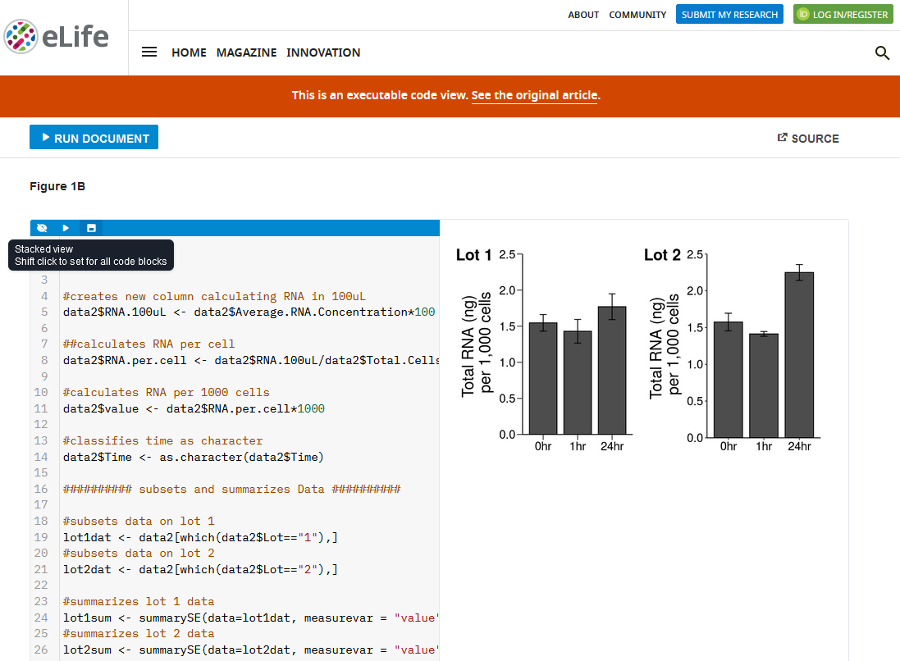
Un article executable : L.M. Lewis et al., « Replication Study: Transcriptional amplification in tumor cells with elevated c-Myc », eLife, 2018 (en ligne).
R
>

Slide 98
Ouvrir l’évaluation quantitative
Encourager les éditeurs et sociétés de bibliométrie à diffuser librement les algorithmes et logiciels utilisés pour créer leurs indicateurs
Encourager les éditeurs à diffuser librement les données sur lesquelles travaillent les évaluateurs de la science :
  Qui a publié quoi ? (ouverture des données bibliographiques)
  Qui cite qui ? (ouverture des données de citation)
  Etc.
Concevoir de nouveaux indicateurs quantitatifs qui soient :
  Pertinents
  Transparents
  Reproductibles
  Basés sur des données faciles à trouver, accessibles, interopérables et réutilisables (FAIR)
R
>
Notes:
En savoir plus :
P.-C. Langlais, « Citations ouvertes : note de synthèse », Intelligence IST, 2018 (en ligne https://www.eprist.fr/wp-content/uploads/2018/09/I_IST_28-CitationsOuvertes.pdf).
P. Devos et al., « Bibliométrie et science ouverte : de nouveaux horizons », Archimag, 2021 (en ligne https://www.archimag.com/bibliotheque-edition/2021/03/18/bibliometrie-science-ouverte-nouveaux-horizons).

Slide 99
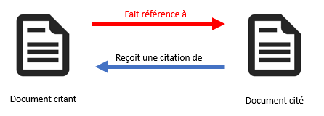
Évaluation quantitative et citations ouvertes
L’évaluation de la recherche, notamment de son impact supposé, a besoin de transparence quant aux liens de citation qui unissent réellement les publications
La connaissance de ces liens n’est possible que si les métadonnées descriptives des documents sont de qualité, afin de savoir précisément à quel document cité un document citant fait référence, et vice-versa
Il est indispensable d’indexer convenablement TOUTE la production scientifique
Quand les publications sont disponibles en libre accès, les techniques de fouille de texte et de données permettent de mieux compter les citations, mais aussi d’en donner le contexte et de les caractériser.
R
>
Notes:
Un exemple d’outil qui analyse le contexte des citations : https://scite.ai/

Slide 100
L’écosystème Citations ouvertes
L’Initiative for Open Citations (I4OC) milite pour l’ouverture des données
L’agence CrossRef manipule les données de citations fournies par les éditeurs
Le projet OpenCitations met à disposition les données de citation recueillies par CrossRef sous licence CC-0
Wikidata réutilise les données de citations pour enrichir ses notices de références
D’après P.-C. Langlais, « Citations ouvertes : note de synthèse », Intelligence IST, 2018 (en ligne).
R
>

Slide 101
Ouvrir la science avec et pour la société
>
Niveau : débutant
Les bibliothèques de l’enseignement supérieur et recherche commencent à s’emparer de ces sujets : pas de supports de niveaux intermédiaire et avancé pour l’instant.
R

Slide 102
Accès libre aux ressources éducatives
Les ressources éducatives libres (REL) sont des matériaux d'enseignement, d'apprentissage ou de recherche appartenant au domaine public ou publiés avec une licence de propriété intellectuelle permettant leur utilisation, adaptation et distribution à titre gratuit (Unesco).
Exemples (proposés par la BU de Montréal) :
  Vidéos, images, musiques
  Manuels et autres textes
  Outils d’évaluation
  Scénarios d’activités d’apprentissage
  Applications ou codes
Concrètement, les REL peuvent prendre la forme de :
  Supports de cours mis à disposition en libre accès (selon les mêmes modalités qu’une publication classique)
  MOOCs (Massive Open Online Courses, formations en ligne ouvertes à tous)
  Etc.
R
>
Notes:
Pour en savoir plus :
P. de Coëtlogon et L. Delrue, Stratégie de l’Université de Lille : REL et bibliothèques (en ligne https://www.youtube.com/watch?v=78XFGjGmSBg).
Y. Marchand, « Place et rôle des bibliothèques universitaires dans la stratégie OPeN de l’université de Nantes : un work in progress... », 2021.
C. Swiatek, Réseaux nationaux et européens de bibliothèques universitaires sur l’éducation ouverte et les REL (en ligne https://www.youtube.com/watch?v=ISAObjn-TKo).
Unesco, Recommandation sur les Ressources éducatives libres (REL) (en ligne https://unesdoc.unesco.org/ark:/48223/pf0000373755/PDF/373755eng.pdf.multi.page=11).

Slide 103
Innovation ouverte
L’innovation ouverte est le fait de penser que pour être plus efficaces et faire mieux progresser les connaissances scientifiques et technologiques, il vaut mieux travailler en collaboration qu’en compétition, et que cette collaboration gagne à être la plus large possible.
  Au lieu de s’entre-attaquer sur des questions de contrefaçon, les entreprises auraient intérêt à mettre en commun les connaissances qu’elles produisent, et à travailler ensemble au développement de certaines technologies.
En plus d’associer chercheurs, laboratoires et entreprises, il est souvent intéressant d’associer à ces réflexions un public qui soit le plus large possible, pour bénéficier de tous les talents.
Exemples en temps de Covid-19 :
  Co-fabrication de respirateurs par des entreprises (Décathlon et Isinnova)
  Co-fabrication de visières et masques par des makers
R
>
Notes:
Pour en savoir plus :
N. Jullien et J. Pénin, Innovation Ouverte: Vers La Génération 2.0 (Open Innovation: Toward the 2.0 Generation), Rochester, NY, Social Science Research Network (en ligne https://papers.ssrn.com/abstract=2270609).
J. Pénin, « Idées reçues sur l’Innovation ouverte (Open innovation) », IEEPI, 2015 (en ligne https://www.ieepi.org/paroles-dexperts-julien-penin/).

Slide 104
Sciences citoyennes
Les sciences citoyennes (ou recherche participative, sciences avec et pour la société…) sont des formes de production de connaissances scientifiques auxquelles des acteurs non-scientifiques-professionnels, qu’il s’agisse d’individus ou de groupes, participent de façon active et délibérée (rapport Houllier, 2016).
Plusieurs étapes de la recherche scientifique, souvent en lien avec les données, peuvent être ouvertes à la collaboration des citoyens :
  Collecte de données (ex.: comptage d’oiseaux sur une période donnée)
  Analyse de données (ex.: identification de structures de galaxies à partir de l’examen de photographies astronomiques)
  Traitement de données (ex.: pliage de protéines)
  Etc.
Favorise l’ouverture de nombreux aspects des programmes de recherche :
  Protocoles suivis
  Logiciels utilisés
  Données collectées ou produites
  Etc.
R
>
Notes:
Pour en savoir plus :
F. Houllier et J.-B. Merilhou-Goudard, Les sciences participatives en France (en ligne https://hal.inrae.fr/hal-02801940).
L. Meghraoua, « Covid-19 : la science participative, une troisième voie pour la recherche scientifique ? », 2020 (en ligne https://usbeketrica.com/article/covid-19-science-participative-troisieme-voie-recherche).
R.F. Stauder, « De l’Open access à la science participative : un enjeu démocratique », Blog Lecteurs de la Bibliothèque nationale de France, 2013 (en ligne http://blog.bnf.fr/lecteurs/index.php/2013/10/de-lopen-access-a-la-science-participative-un-enjeu-democratique/).

Slide 105
Production participative
La production participative (on parle aussi d’externalisation ouverte ou de myriadisation, crowdsourcing), est l'utilisation du travail, de la créativité, de l'intelligence et du savoir-faire d'un grand nombre de personnes, en sous-traitance, pour réaliser certaines tâches traditionnellement effectuées par un employé ou un entrepreneur.
Prolongation des sciences participatives, elle peut permettre à des structures de recherche de disposer de matériel de recherche ouvert ou d’instruments développés en mode ouvert.
Avantages :
  Pour les structures de recherche : accélérer des processus, réduire des coûts
  Pour les citoyens : acquisition de compétences, création de lien avec la communauté scientifique, rémunération
  Pour tous : produire des ressources ouvertes
Voir T. Brastaviceanu et al., « Production participative de matériel de recherche », Acfas, 2019 (en ligne).
R
>
Notes:
Pour en savoir plus : T. Brastaviceanu et al., « Production participative de matériel de recherche », Acfas, 2019 (en ligne https://www.acfas.ca/publications/magazine/2019/03/production-participative-materiel-recherche).

Slide 106
Merci pour votre lecture attentive !
À bientôt en formation pour approfondir le sujet !
Pour toute question : justine.ancelin-fabre@chartes.psl.eu
R

Slide 107
Droits d’auteur et réutilisation
Ce diaporama inclut des éléments sous droit d’auteur, dont les références sont indiquées dans les diapositives ou dans les notes les accompagnant. Si vous souhaitez réutiliser ces éléments, merci d’en respecter les conditions de citation et les éventuelles licences d’utilisation.
Ce diaporama est placé sous licence CC-BY. Il peut être librement réutilisé, entièrement ou en partie, à condition d’en citer l’auteur.
Ce diaporama est avant tout un outil de découverte autonome et/ou un aide-mémoire : il n’est pas recommandé de l’utiliser tel quel comme support de formation…
R

